Slide 1

Experiência educacional de Sobral
MAIARA MELO
maiara@edu.sobral.ce.gov.br
(88) 9.9697-0087

Slide 2

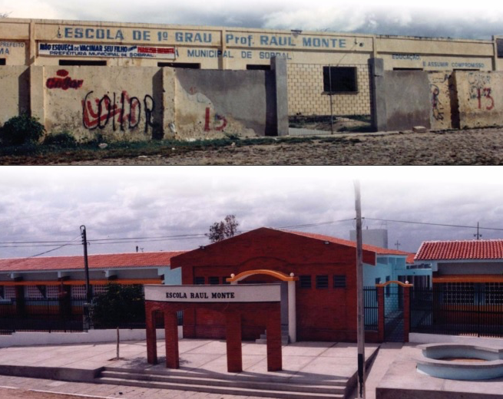
REESTRUTURAÇÃO DA EDUCAÇÃO

Slide 3
Ponto de Partida – Anos 90
Mudança na gestão municipal – 1997;
Distorção Idade-série;
Estrutura física escolar péssima;
Analfabetismo escolar grave;
Ausência de metas e formação.

Slide 4
O desafio de aprendizagem
Decisão Política;
Diagnóstico e orientação técnica;
Alfabetização na Idade Certa;
Incentivo e formação de professores.

Slide 5
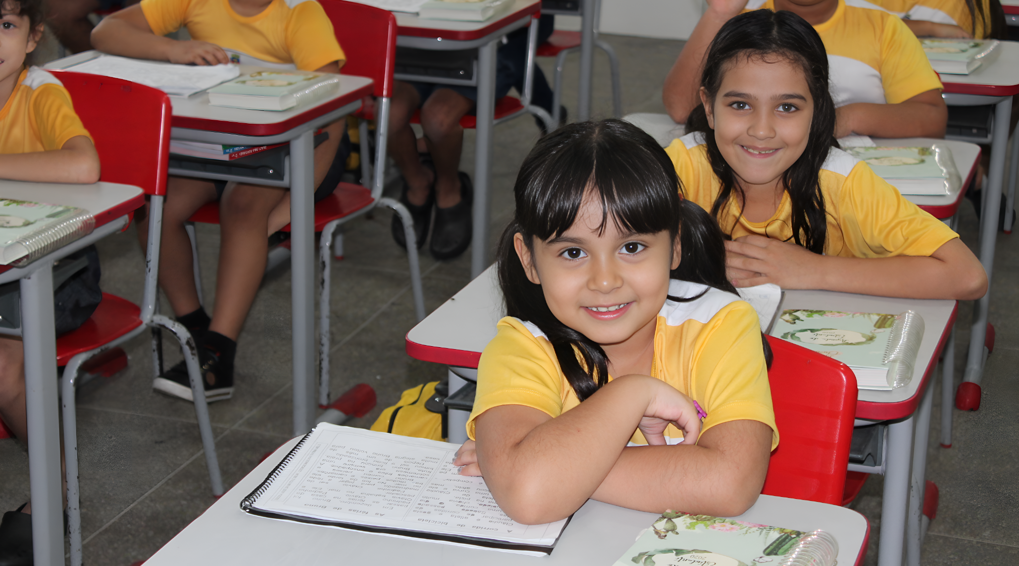
Definição de objetivos
claros e direitos
de aprendizagem
Meta 1:
Alfabetização na idade certa (1º e 2º ano -
6 e 7 anos de idade)
Meta 2:
Alfabetização de estudantes do 3º ao 5º (defasados e não defasados)
Meta 3:
Proficiência em Língua Portuguesa e Matemática (alunos já alfabetizados do 3º ao 9º)
Meta 4:
Ampliação da matrícula de Educação Infantil (0 a 3 anos) e melhoria da qualidade de ensino

Slide 6
Eixos da Política Educacional
Foco: Diretores e coordenadores.
Objetivo: Autonomia administrativa pedagógica e financeira
Fortalecimento da Gestão Escolar
01
Fortalecimento da Ação Pedagógica
Foco: Professores
Objetivo: Organização e qualificação do trabalho em sala de aula
02
Valorização do Magistério’
Foco: Educadores
Meta: Reconhecimento e qualificação docente
03

Slide 7
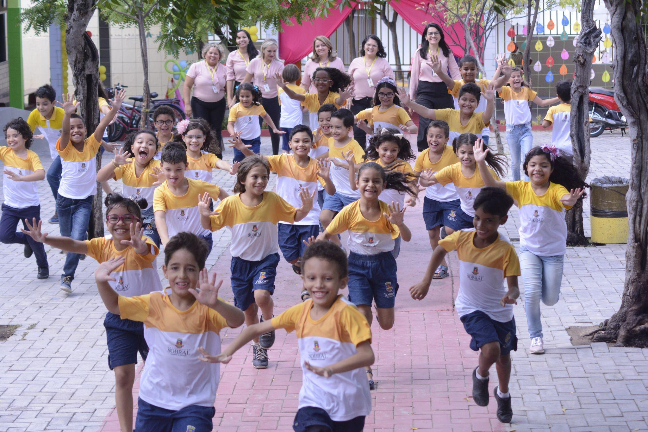
RESULTADOS

Slide 8
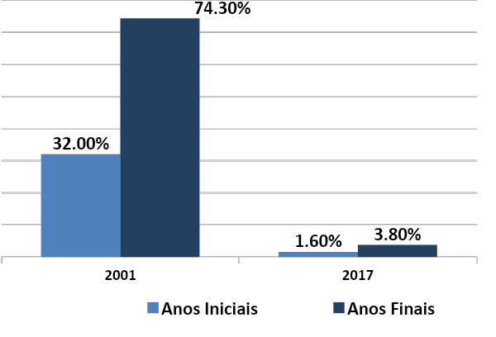
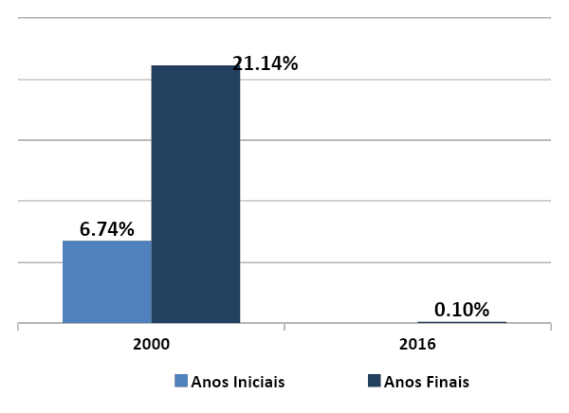
DISTORÇÃO IDADE/SÉRIE - ABANDONO
DISTORÇÃO IDADE/SÉRIE
ABANDONO ESCOLAR

Slide 9
EVOLUÇÃO GRADUAL DOS INDICADORES
2017
9,1
1º
2015
8,8
1º
2013
7,8
5º
2011
7,3
16º
2009
6,6
55º
2007
4,9
693º
2005
4,0
1366º

Slide 10

EVOLUÇÃO DOS INDICADORES

Slide 11
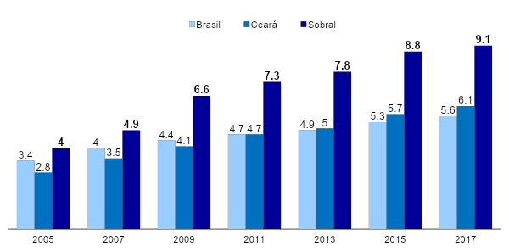
EVOLUÇÃO GRADUAL DOS INDICADORES
Índice de Desenvolvimento da Educação Básica - IDEB
Ensino Fundamental I (Anos Iniciais - 1º ao 5º ano)
Fonte: Dados do Ideb/Inep

Slide 12
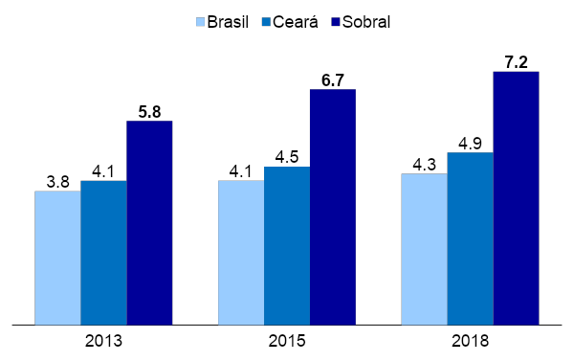
EVOLUÇÃO GRADUAL DOS INDICADORES
IDEB
Ensino Fundamental II (Anos Finais - 6º ao 9º ano)

Slide 13
EVOLUÇÃO GRADUAL DOS INDICADORES
2017
7,2
1º
2015
6,7
2º
2013
5,8
9º

Slide 14
Vídeo 1
https://www.youtube.com/watch?v=8Z1zH_CGVP0

Slide 15
GESTÃO ESCOLAR

Slide 16

Práticas habituais para uma
Gestão Escolar de sucesso
Pilares da Gestão
Tempo
Presença
Exemplo

Slide 17

Um olhar clínico
Lotação de professores e coordenação
Perfil adequado a cada seriação
Formação e organização das turmas - série
Equilíbrio na quantidade de alunos e no nível de aprendizagem

Slide 18
Fazer o óbvio
Assegurar os 200 dias letivos e 800h anuais (LDB);
Monitoramento da infrequência;
Visitas domiciliares às famílias;
Reunião de pais
(rendimentos – frequência – cumprimento do horário);

Slide 19
Fazer o óbvio
Agenda semanal de trabalho do Núcleo Gestor;
Cumprimento e otimização do tempo pedagógico;
Delegar funções e estimular corresponsabilidades;
Celeridade nos processos burocráticos e pedagógicos

Slide 20
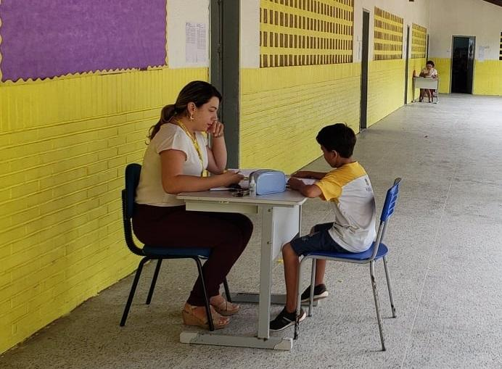
Estratégias
Chamada de leitura

Slide 21
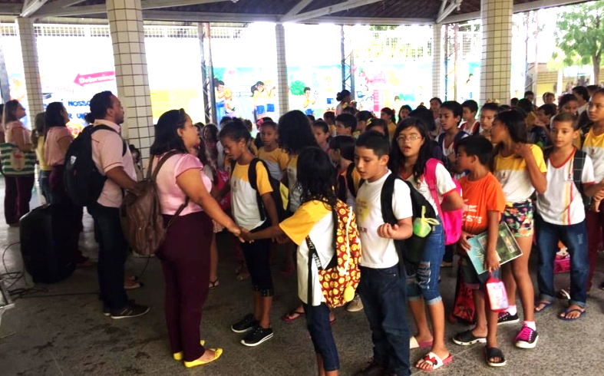
Acolhida e Caminhada Pedagógica

Slide 22
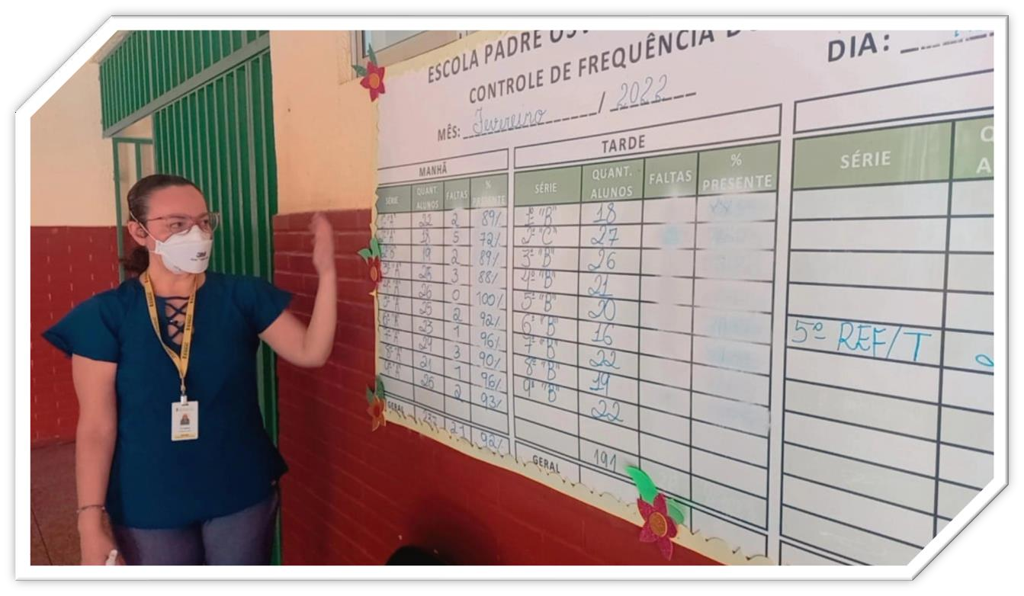
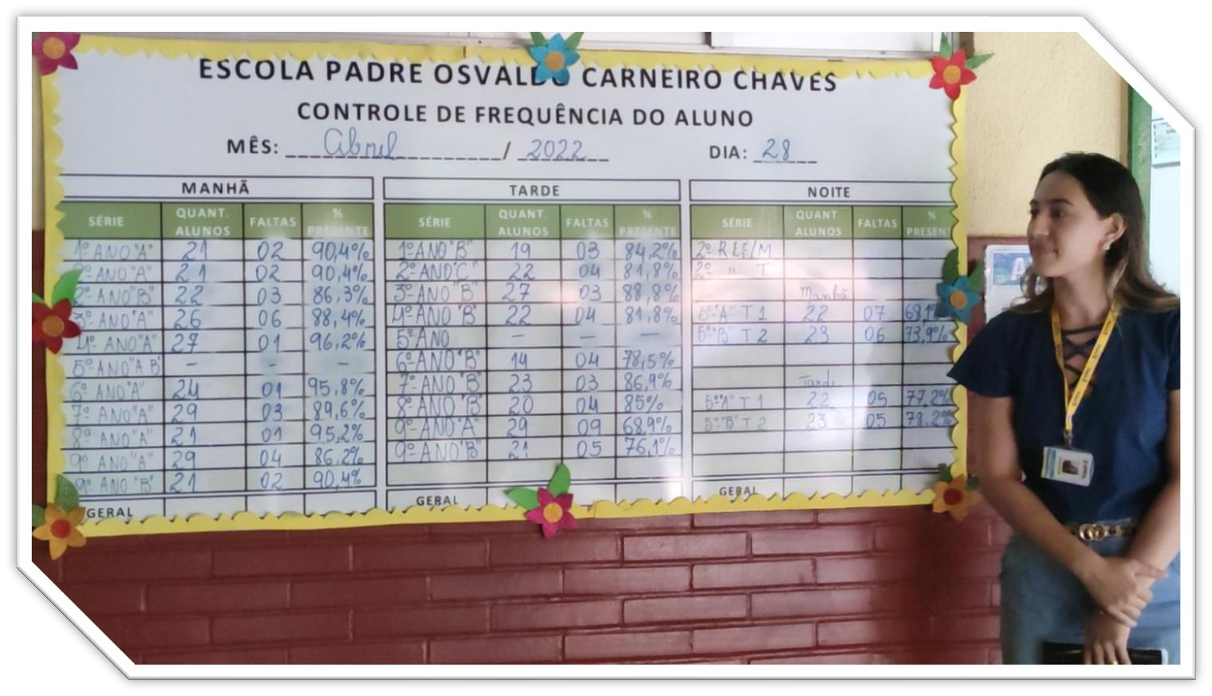

Monitoramento da Frequência

Slide 23

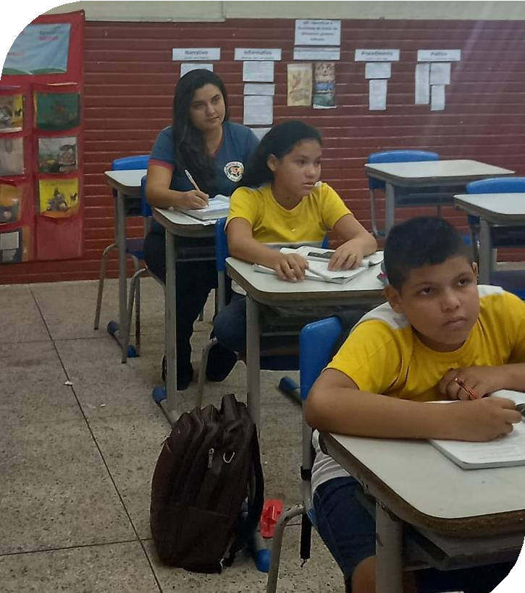
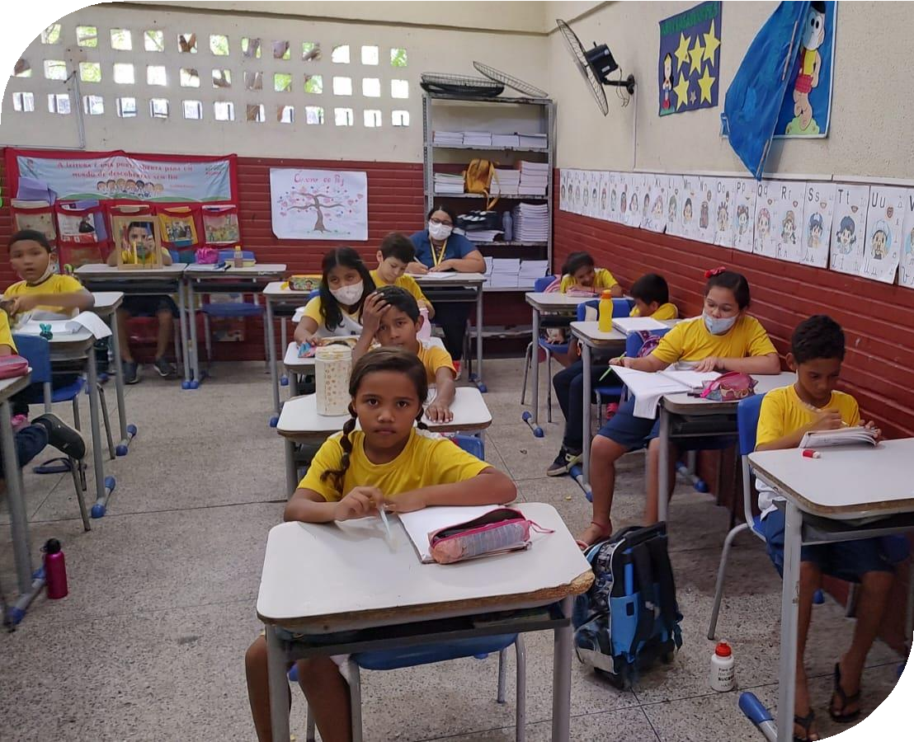
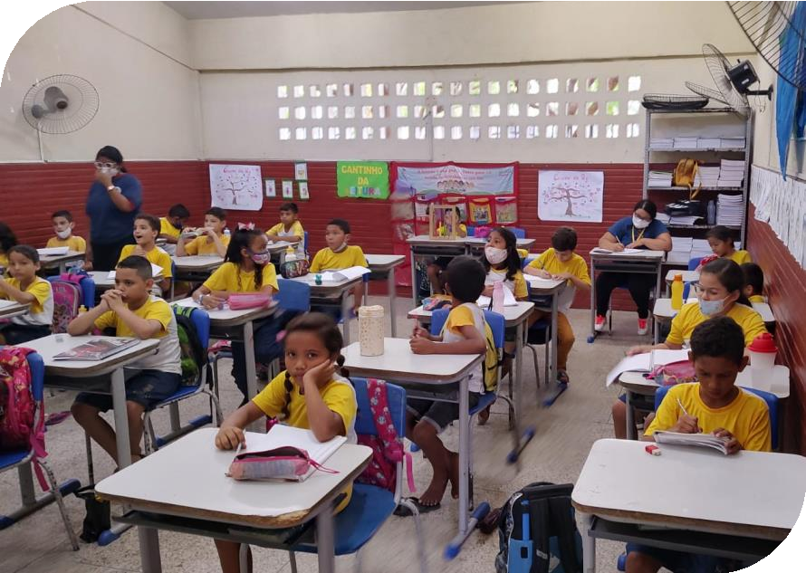
Acompanhamento Pedagógico
Monitoramento da Frequência
Observação de sala

Slide 24

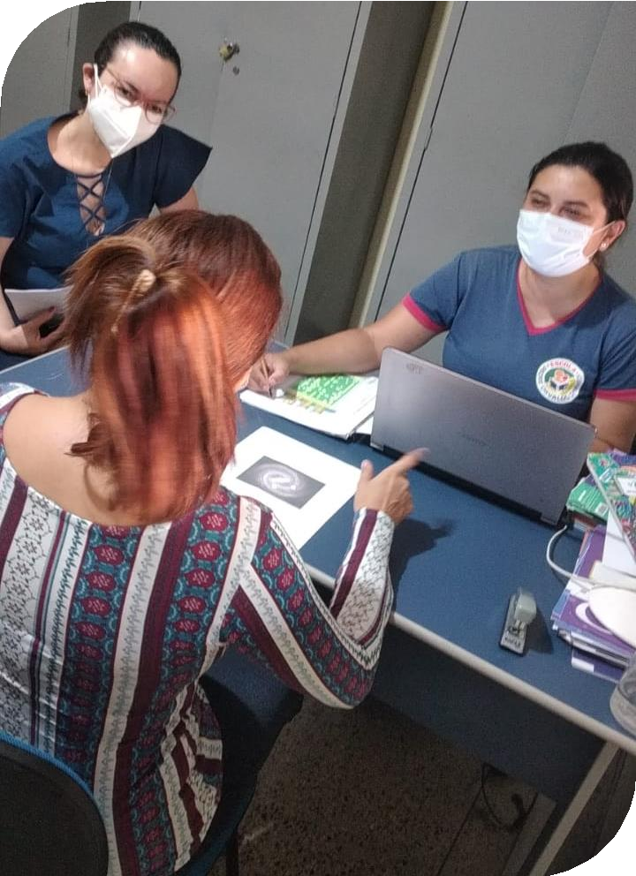


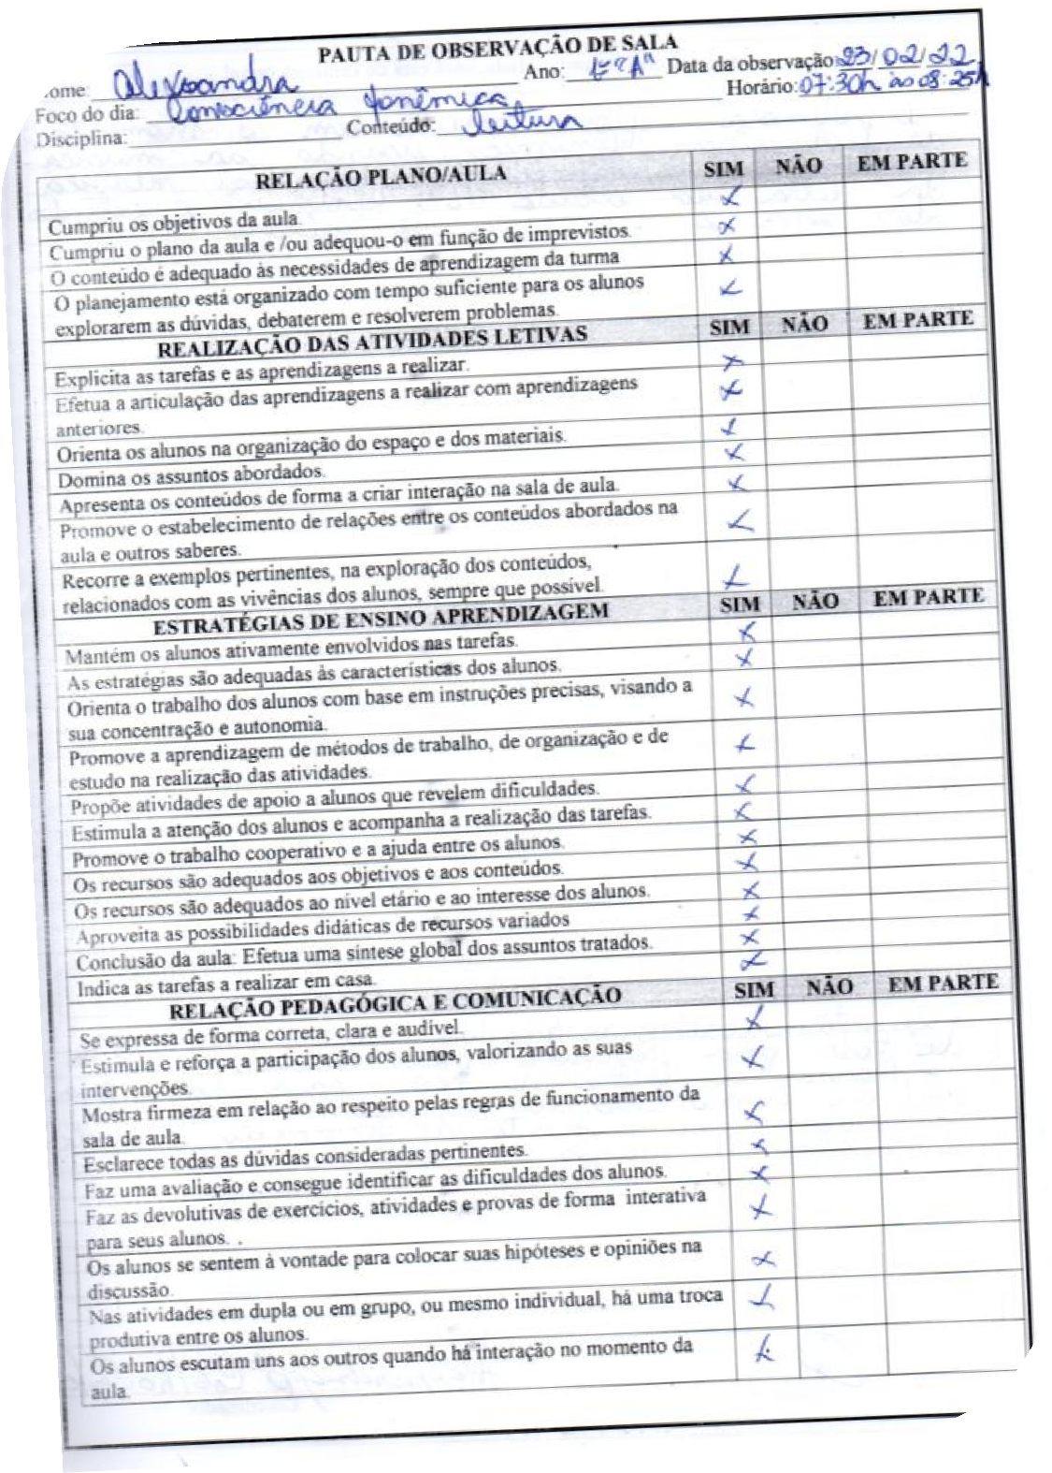

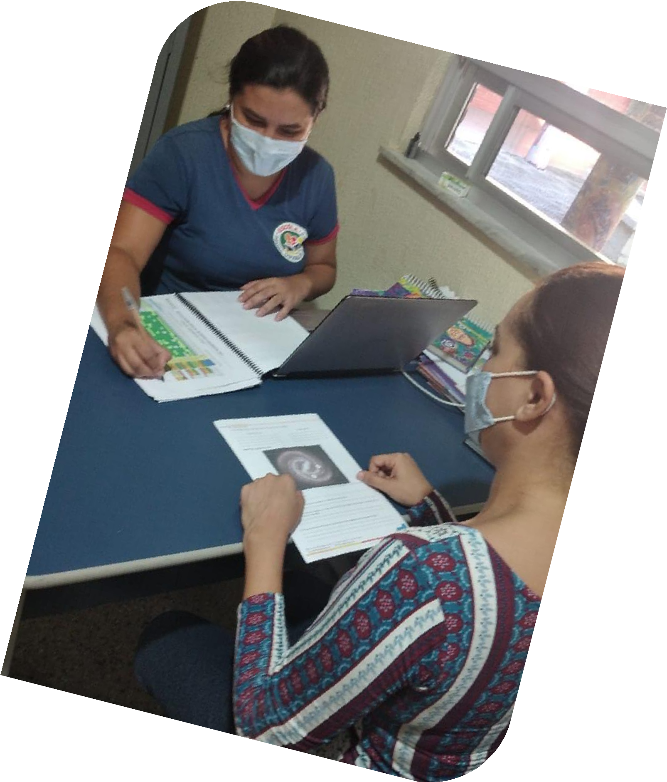
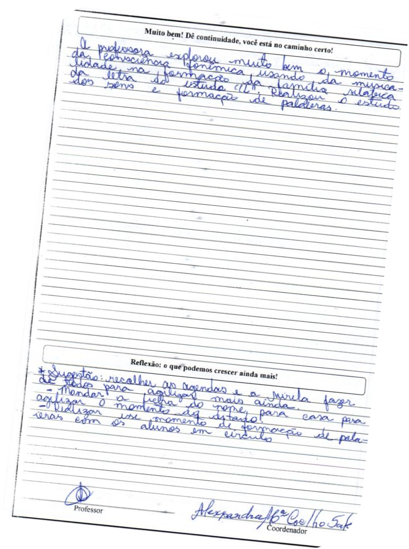
Acompanhamento Pedagógico
Observação de sala e feedback

Slide 25
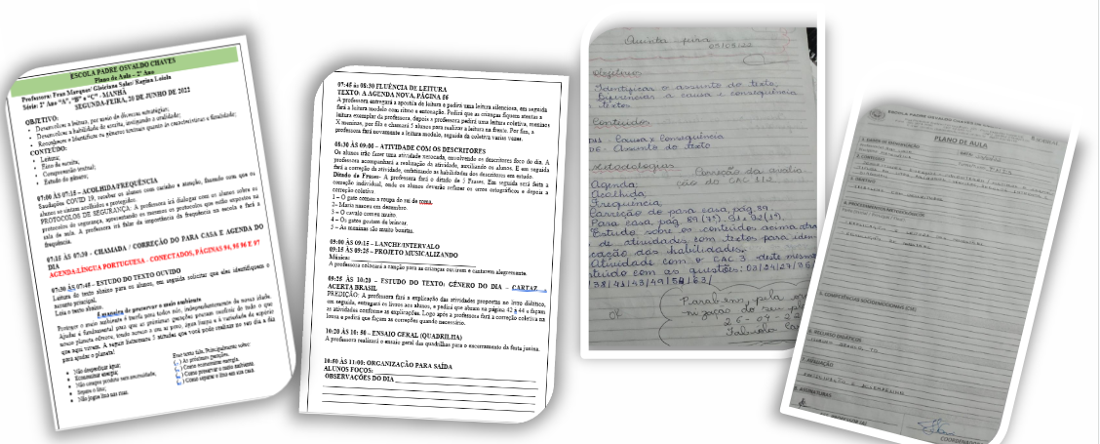
Monitoramento da Frequência
Acompanhamento Pedagógico
Acompanhamento dos planos de aula

Slide 26


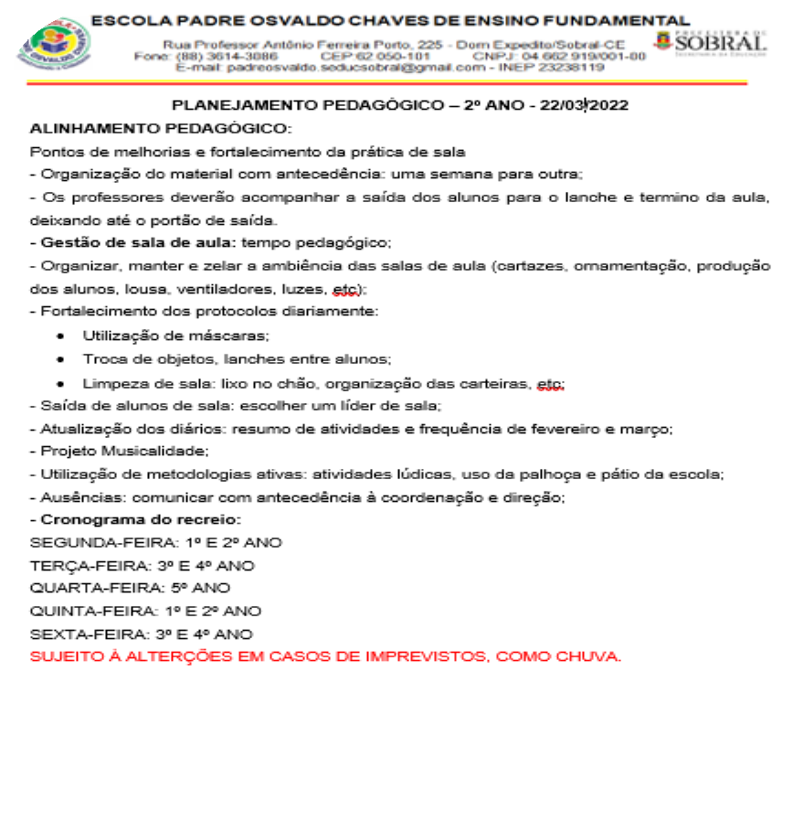
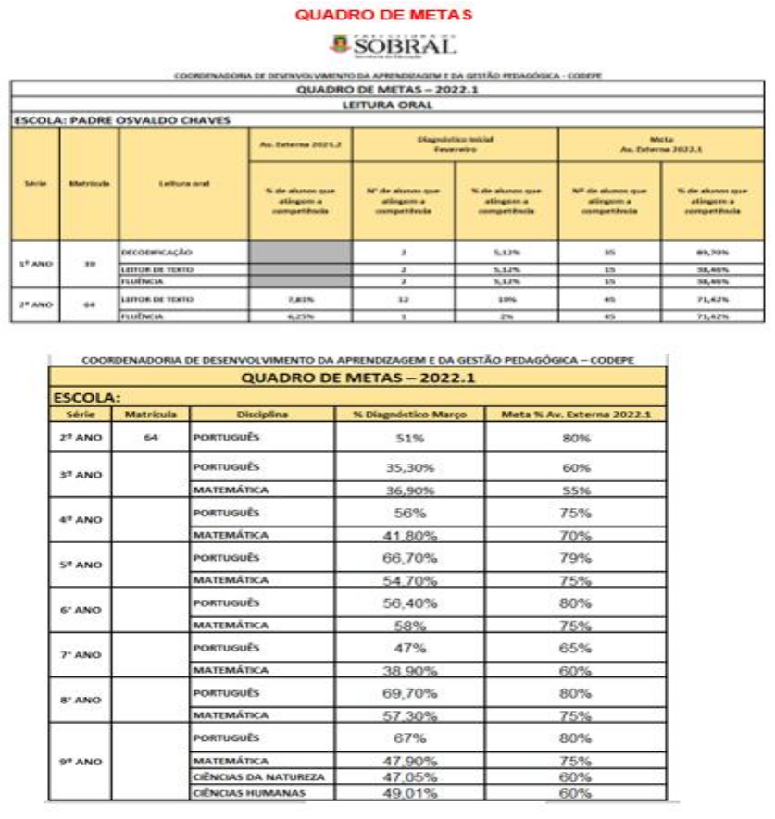
Acompanhamento Pedagógico
Monitoramento da Frequência
Planejamento pedagógico

Slide 27
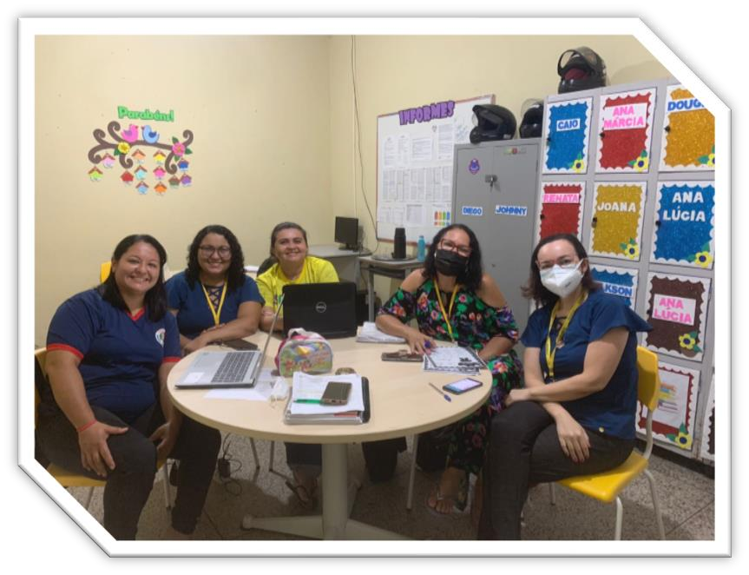
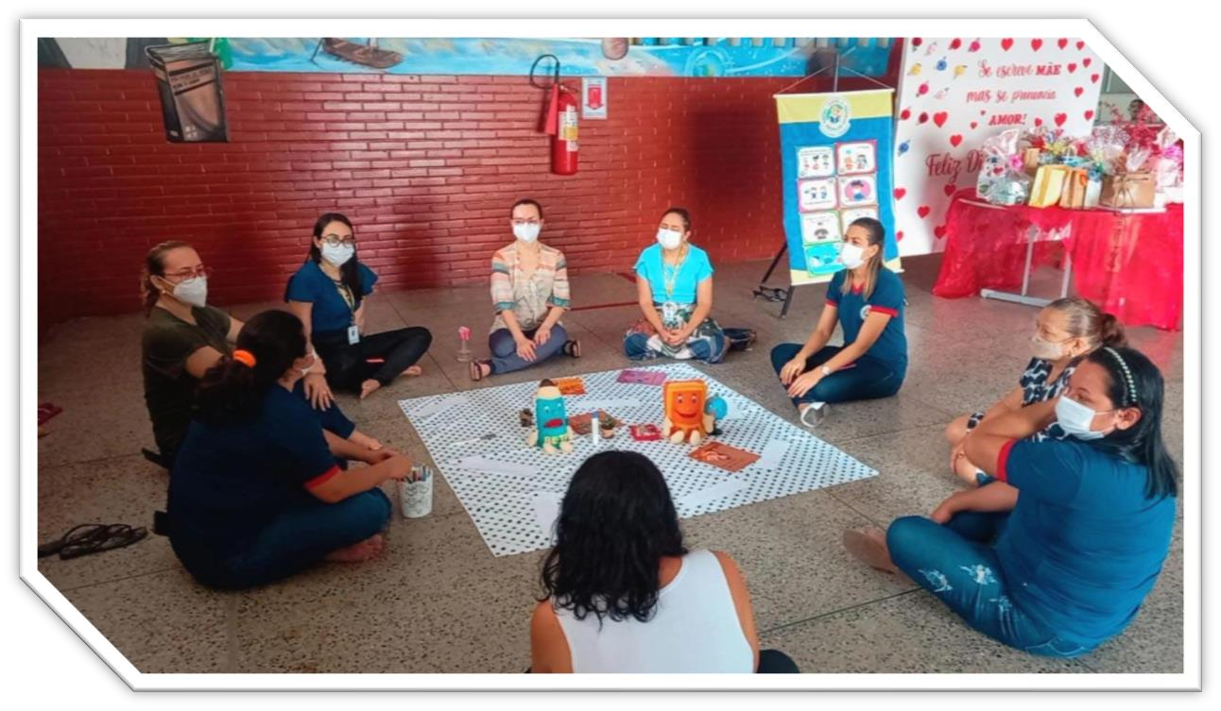
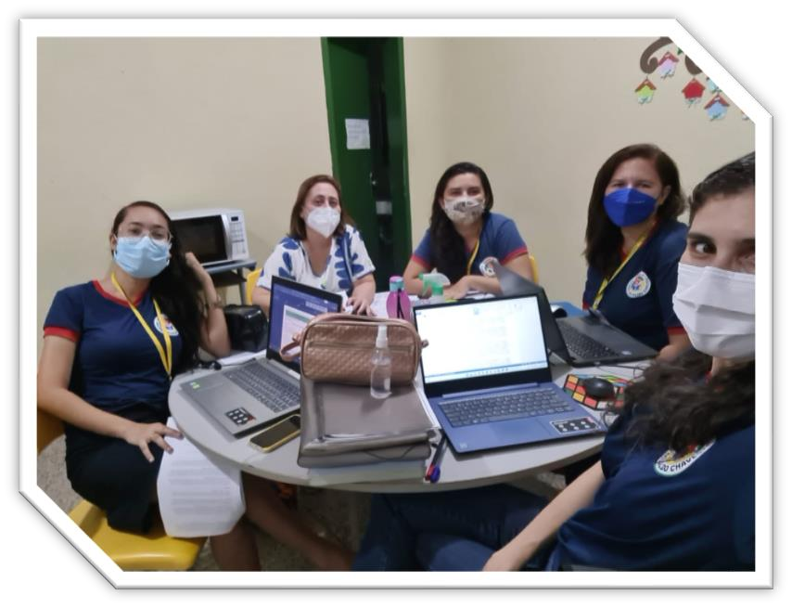
Acompanhamento Pedagógico
Monitoramento da Frequência
Planejamento Fundamental I
Presença da superintendente pedagógica

Slide 28
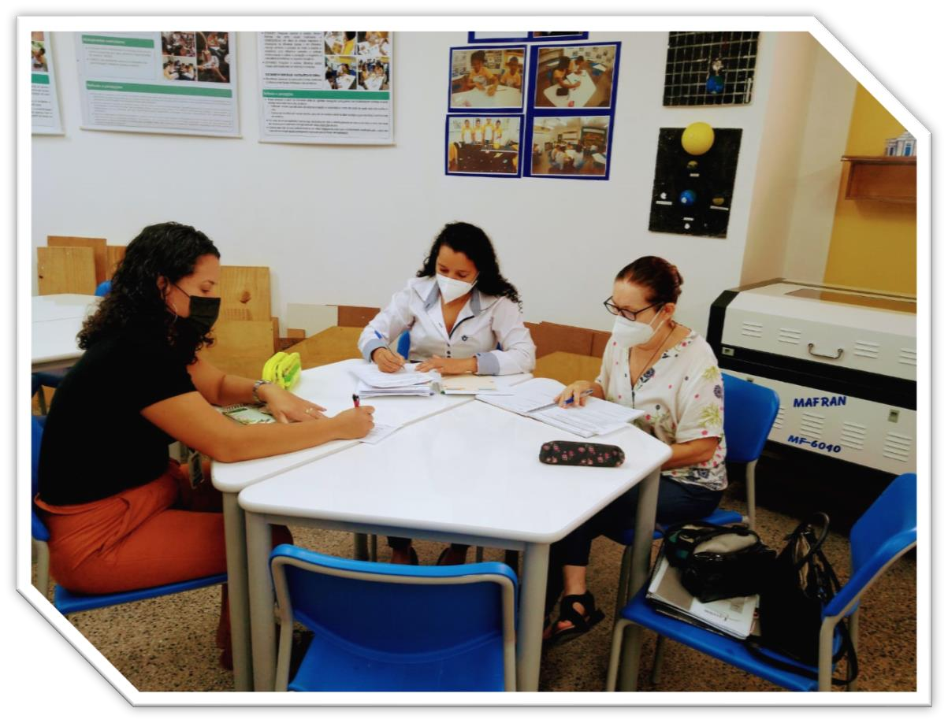
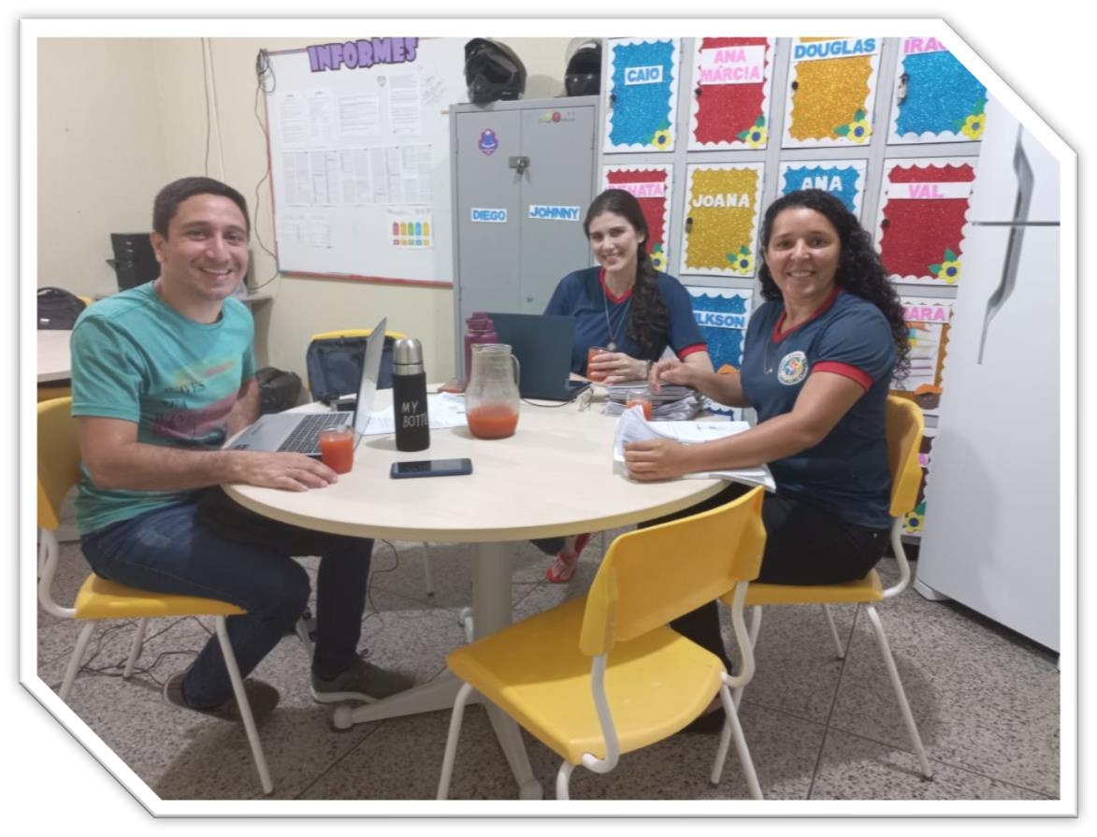
Monitoramento da Frequência
Acompanhamento Pedagógico
Planejamento por disciplina

Slide 29
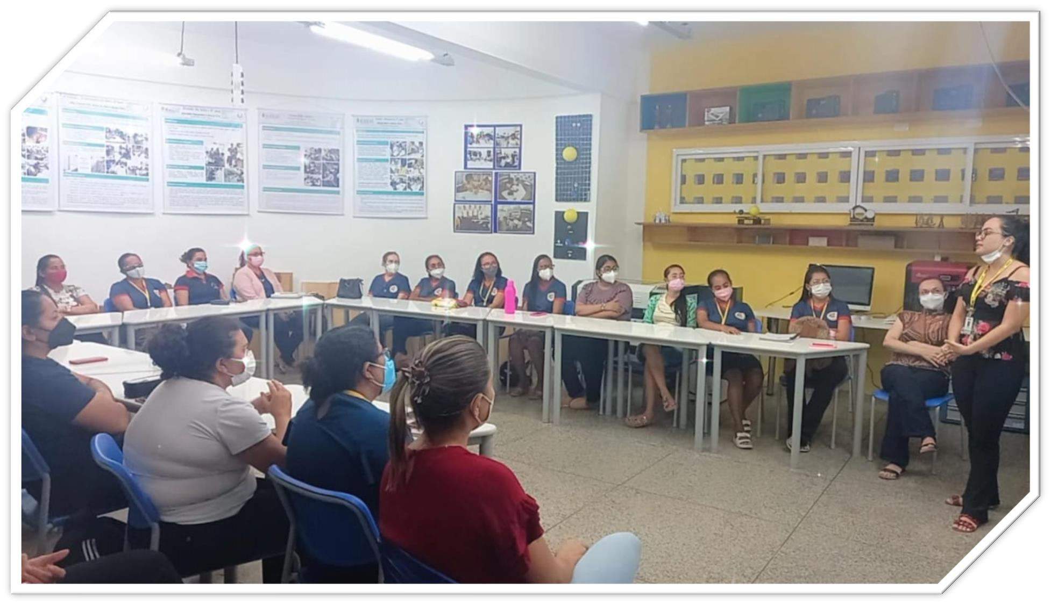
Acompanhamento Pedagógico
Monitoramento da Frequência
Planejamento pedagógico geral

Slide 30
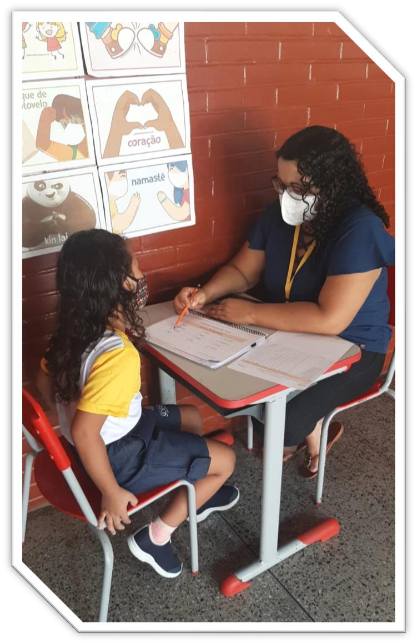
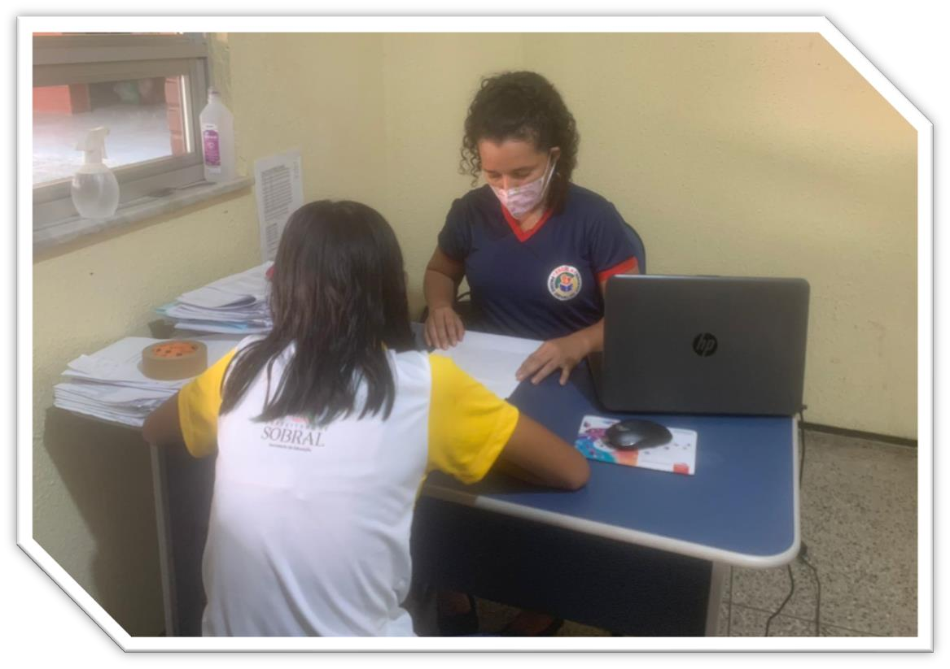
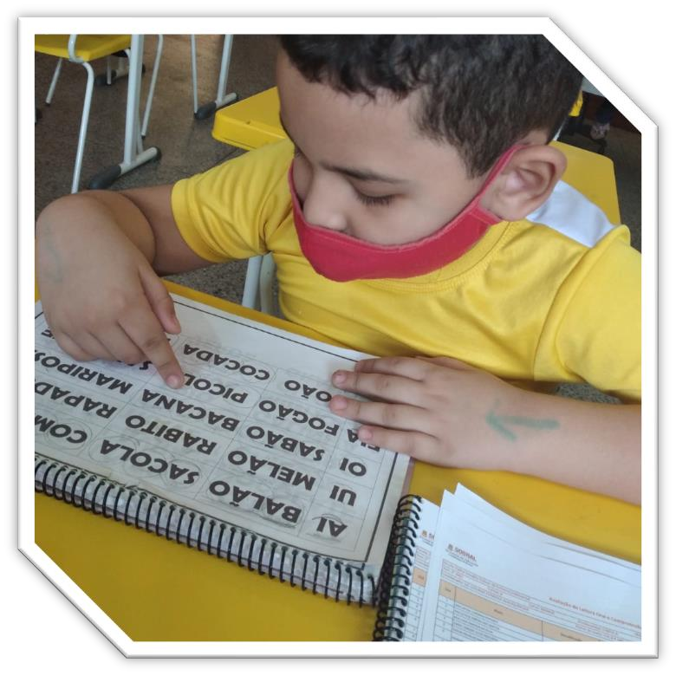
Acompanhamento Pedagógico
Monitoramento da Frequência
Diagnóstico de leitura

Slide 31
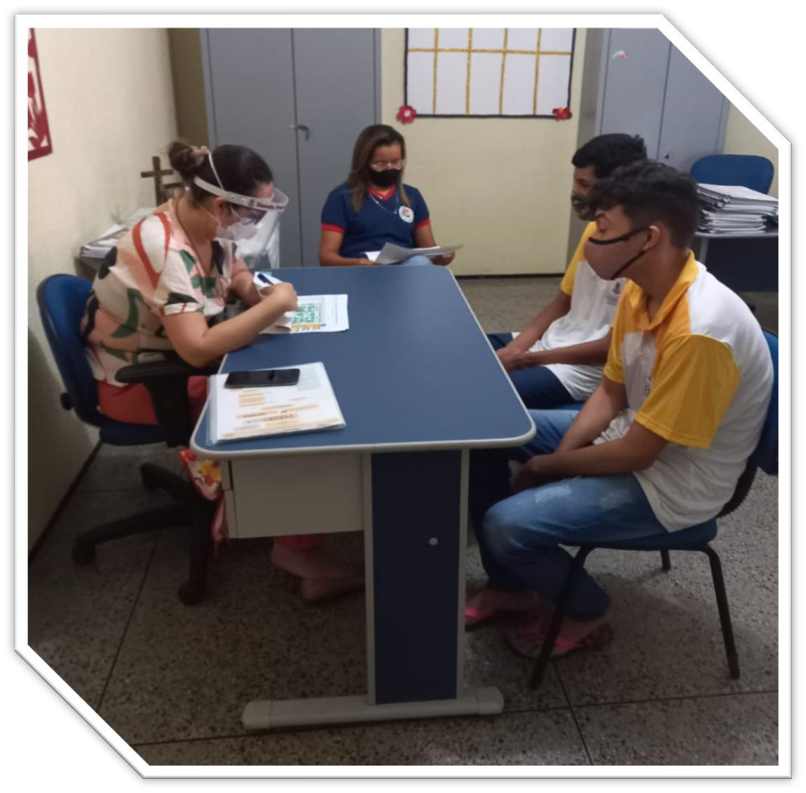
Acompanhamento Pedagógico
Monitoramento da Frequência
Acompanhamento individual
de resultados – 9° ano

Slide 32
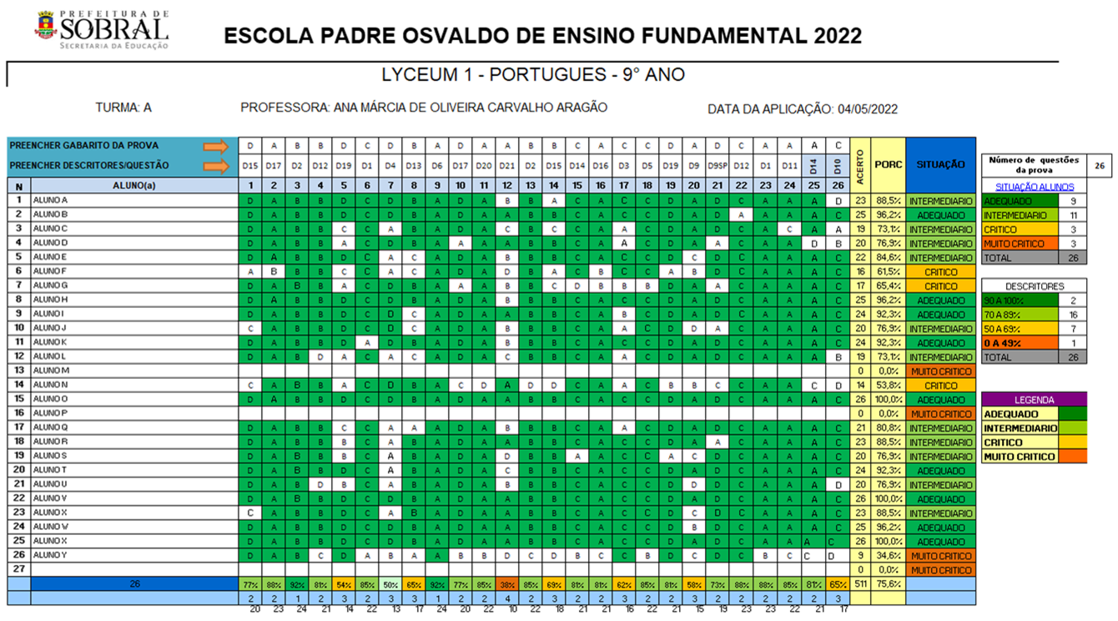
Monitoramento da Frequência
Acompanhamento de resultados
Planilhas modelo:

Slide 33
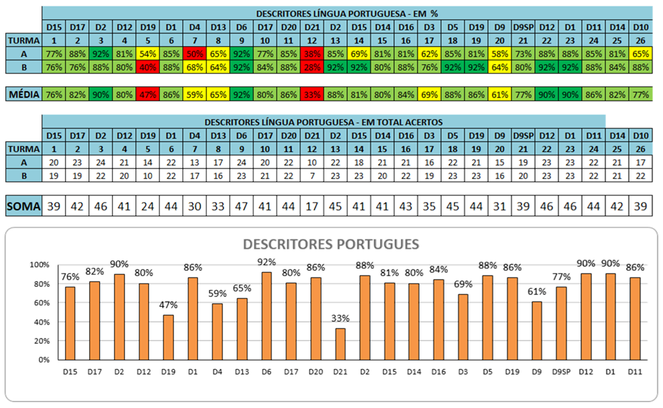
Acompanhamento de resultados
Monitoramento da Frequência
Planilhas modelo:

Slide 34
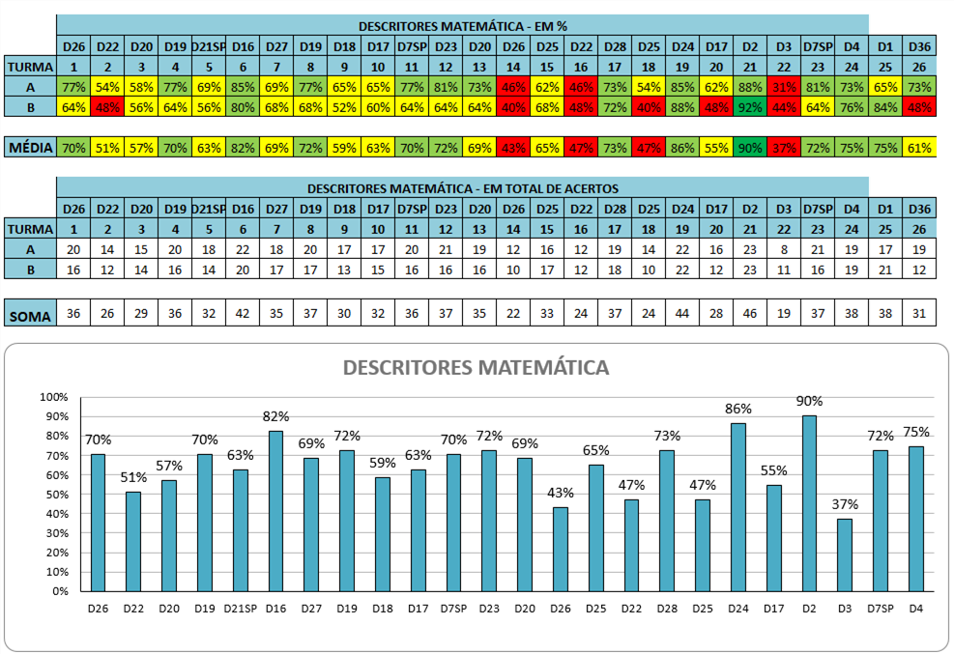
Acompanhamento de resultados
Acompanhamento de resultados
Monitoramento da Frequência
Planilhas modelo:

Slide 35
Acompanhamento de resultados
Acompanhamento de resultados
Monitoramento da Frequência
Planilhas modelo:
9° ANO - 2021
TURMA: A |  | AVALIAÇÃO DIAGNOSTICA SETEMBRO |  |  |  |  |  |  | AVALIAÇÃO SECRETARIA SETEMBRO |  |  |  |  |  |  | AVALIAÇÃO DIA 18/OUTUBRO |  |  |  |  |  |  | AVALIAÇÃO DIA 05/NOVEMBRO
 |  | PORTUGUES |  |  | MATEMATICA |  |  |  | PORTUGUES |  |  | MATEMATICA |  |  |  | PORTUGUES |  |  | MATEMATICA |  |  |  | PORTUGUES |  |  | MATEMATICA
N | ALUNO(a) | AC | PERC | SIT | AC | PERC | SIT |  | AC | PER | SIT | AC | PER | SIT |  | AC | PER | SIT | AC | PER | SIT |  | AC | PER | SIT | AC | PER | SIT
1 | ADRIANO DA SILVA SOUSA | 21 | 81% | INTM | 14 | 54% | CRIT |  | 11 | 92% | ADEQ | 5 | 42% | MCRIT |  | 17 | 70,8% | INTM | 15 | 62,5% | CRIT |  | 17 | 65% | CRIT | 12 | 46% | MCRIT
2 | ALBERLANY OLIVEIRA DE PAIVA | 21 | 81% | INTM | 14 | 54% | CRIT |  | 9 | 75% | INTM | 10 | 83% | INTM |  | 20 | 83,3% | INTM | 17 | 70,8% | INTM |  | 20 | 77% | INTM | 12 | 46% | MCRIT
3 | ANA HELEN MESQUITA MESSIAS | 18 | 69% | CRIT | 18 | 69% | CRIT |  | 8 | 67% | CRIT | 9 | 75% | INTM |  | 19 | 79,2% | INTM | 19 | 79,2% | INTM |  | 20 | 77% | INTM | 18 | 69% | CRIT
4 | ANA LETICIA DA SILVA LEITAO | 17 | 65% | CRIT | 25 | 96% | ADEQ |  | 11 | 92% | ADEQ | 12 | 100% | ADEQ |  | 19 | 79,2% | INTM | 21 | 87,5% | INTM |  | 23 | 88% | INTM | 21 | 81% | INTM
5 | ANA THIELLEN RUFINO FARIAS | 20 | 77% | INTM | 19 | 73% | INTM |  | 10 | 83% | INTM | 8 | 67% | CRIT |  | 21 | 87,5% | INTM | 19 | 79,2% | INTM |  | 19 | 73% | INTM | 21 | 81% | INTM
6 | ANTONIO HELDER FEIJAO BARBOSA | 20 | 77% | INTM | 13 | 50% | CRIT |  | 12 | 100% | ADEQ | 9 | 75% | INTM |  | 14 | 58,3% | CRIT | 16 | 66,7% | CRIT |  | 21 | 81% | INTM | 17 | 65% | CRIT
7 | BEATRIZ DAS CHAGAS MENDES | 20 | 77% | INTM | 21 | 81% | INTM |  | 11 | 92% | ADEQ | 10 | 83% | INTM |  | 19 | 79,2% | INTM | 22 | 91,7% | ADEQ |  | 24 | 92% | ADEQ | 26 | 100% | ADEQ
8 | BRUNO PARENTE DE SOUSA | 13 | 50% | CRIT | 7 | 27% | MCRIT |  | 8 | 67% | CRIT | 4 | 33% | MCRIT |  | 15 | 62,5% | CRIT | 17 | 70,8% | INTM |  | 18 | 69% | CRIT | 13 | 50% | CRIT
9 | CLEBERSON MAIA LOPES | 17 | 65% | CRIT | 14 | 54% | CRIT |  | 11 | 92% | ADEQ | 9 | 75% | INTM |  | 15 | 62,5% | CRIT | 19 | 79,2% | INTM |  | 20 | 77% | INTM | 14 | 54% | CRIT
10 | CLEISLA EMILLY SILVA AGUIAR | 13 | 50% | CRIT | 6 | 23% | MCRIT |  | 9 | 75% | INTM | 5 | 42% | MCRIT |  | 13 | 54,2% | CRIT | 11 | 45,8% | MCRIT |  | 21 | 81% | INTM | 9 | 35% | MCRIT
11 | EMILLY KELLY SILVA DUTRA | 13 | 50% | CRIT | 6 | 23% | MCRIT |  | 9 | 75% | INTM | 6 | 50% | CRIT |  | 15 | 62,5% | CRIT | 15 | 62,5% | CRIT |  | 19 | 73% | INTM | 10 | 38% | MCRIT
12 | ERICA MAYARA MENDES FERNANDES | 22 | 85% | INTM | 10 | 38% | MCRIT |  | 12 | 100% | ADEQ | 11 | 92% | ADEQ |  | 17 | 70,8% | INTM | 21 | 87,5% | INTM |  | 22 | 85% | INTM | 16 | 62% | CRIT
13 | FRANCISCO GABRIEL FEIJAO DE ANDRADE | 20 | 77% | INTM | 23 | 88% | INTM |  | 11 | 92% | ADEQ | 11 | 92% | ADEQ |  | 17 | 70,8% | INTM | 20 | 83,3% | INTM |  | 23 | 88% | INTM | 24 | 92% | ADEQ
14 | FRANCISCO LUAN CAMPO COSTA | 19 | 73% | INTM | 8 | 31% | MCRIT |  | 11 | 92% | ADEQ | 10 | 83% | INTM |  | 17 | 70,8% | INTM | 17 | 70,8% | INTM |  | 20 | 77% | INTM | 18 | 69% | CRIT
15 | FRANCISCO RYAN FRANCA AGUIAR DA SILVA | 12 | 46% | MCRIT | 6 | 23% | MCRIT |  | 9 | 75% | INTM | 7 | 58% | CRIT |  | 17 | 70,8% | INTM | 12 | 50,0% | CRIT |  | 19 | 73% | INTM | 12 | 46% | MCRIT
16 | GABRIEL MARQUES MESQUITA | 14 | 54% | CRIT | 5 | 19% | MCRIT |  | 9 | 75% | INTM | 8 | 67% | CRIT |  | 15 | 62,5% | CRIT | 11 | 45,8% | MCRIT |  | 20 | 77% | INTM | 11 | 42% | MCRIT
17 | JOARA COSTA SOUSA | 14 | 54% | CRIT | 12 | 46% | MCRIT |  | 12 | 100% | ADEQ | 6 | 50% | CRIT |  | 21 | 87,5% | INTM | 12 | 50,0% | CRIT |  | 21 | 81% | INTM | 11 | 42% | MCRIT
18 | JOHNATAN DA SILVA MAXIMO | 15 | 58% | CRIT | 12 | 46% | MCRIT |  | 11 | 92% | ADEQ | 8 | 67% | CRIT |  | 16 | 66,7% | CRIT | 13 | 54,2% | CRIT |  | 17 | 65% | CRIT | 14 | 54% | CRIT
19 | KAUA LIRA DO NASCIMENTO | 17 | 65% | CRIT | 19 | 73% | INTM |  | 12 | 100% | ADEQ | 8 | 67% | CRIT |  | 19 | 79,2% | INTM | 22 | 91,7% | ADEQ |  | 23 | 88% | INTM | 20 | 77% | INTM
20 | KEVIN ALMEIDA DE PAULO | 17 | 65% | CRIT | 8 | 31% | MCRIT |  | 9 | 75% | INTM | 5 | 42% | MCRIT |  | 12 | 50,0% | CRIT | 16 | 66,7% | CRIT |  | 17 | 65% | CRIT | 16 | 62% | CRIT
21 | LOGAN VENANCIO DA SILVA SOUSA | 11 | 42% | MCRIT | 3 | 12% | MCRIT |  | 9 | 75% | INTM | 3 | 25% | MCRIT |  | 15 | 62,5% | CRIT | 10 | 41,7% | MCRIT |  | 12 | 46% | MCRIT | 5 | 19% | MCRIT
22 | MARIA EDUARDA ANDRADE MAIA | 16 | 62% | CRIT | 19 | 73% | INTM |  | 11 | 92% | ADEQ | 8 | 67% | CRIT |  | 16 | 66,7% | CRIT | 19 | 79,2% | INTM |  | 19 | 73% | INTM | 13 | 50% | CRIT
23 | MARIA EMILLY CASTRO E SILVA | 15 | 58% | CRIT | 9 | 35% | MCRIT |  | 10 | 83% | INTM | 4 | 33% | MCRIT |  | 14 | 58,3% | CRIT | 18 | 75,0% | INTM |  | 18 | 69% | CRIT | 13 | 50% | CRIT
24 | MARIA MICHELY DE OLIVEIRA SILVA | 21 | 81% | INTM | 14 | 54% | CRIT |  | 10 | 83% | INTM | 6 | 50% | CRIT |  | 22 | 91,7% | ADEQ | 18 | 75,0% | INTM |  | 22 | 85% | INTM | 16 | 62% | CRIT
25 | PEDRO HENRIQUE DOS SANTOS ALVES | 19 | 73% | INTM | 16 | 62% | CRIT |  | 10 | 83% | INTM | 7 | 58% | CRIT |  | 17 | 70,8% | INTM | 16 | 66,7% | CRIT |  | 19 | 73% | INTM | 19 | 73% | INTM
26 | PEDRO LUCAS FRANCA MARCELINO | 19 | 73% | INTM | 11 | 42% | MCRIT |  | 8 | 67% | CRIT | 7 | 58% | CRIT |  | 18 | 75,0% | INTM | 19 | 79,2% | INTM |  | 19 | 73% | INTM | 16 | 62% | CRIT
27 | SAMILA BARROS RODRIGUES | 14 | 54% | CRIT | 7 | 27% | MCRIT |  | 11 | 92% | ADEQ | 7 | 58% | CRIT |  | 16 | 66,7% | CRIT | 17 | 70,8% | INTM |  | 22 | 85% | INTM | 11 | 42% | MCRIT
28 | TATIELLE MORAES DO NASCIMENTO | 14 | 54% | CRIT | 4 | 15% | MCRIT |  | 5 | 42% | MCRIT | 2 | 17% | MCRIT |  | 14 | 58,3% | CRIT | 10 | 41,7% | MCRIT |  | 13 | 50% | CRIT | 9 | 35% | MCRIT
29 | THAIS GABRIELLA FRANCA DE SOUSA | 18 | 69% | CRIT | 18 | 69% | CRIT |  | 11 | 92% | ADEQ | 12 | 100% | ADEQ |  | 20 | 83,3% | INTM | 23 | 95,8% | ADEQ |  | 18 | 69% | CRIT | 21 | 81% | INTM
30 | YLANA EVELLYN PEREIRA DA SILVA | 17 | 65% | CRIT | 3 | 12% | MCRIT |  | 11 | 92% | ADEQ | 7 | 58% | CRIT |  | 21 | 87,5% | INTM | 10 | 41,7% | MCRIT |  | 19 | 73% | INTM | 5 | 19% | MCRIT

Slide 36
Acompanhamento de resultados
Estratégias
Monitoramento da Frequência
Reenturmação – 9º ano
CONTRATURNO LABORATÓRIO/INTERMEDIÁRIOS-ADEQUADOS
1 | ADRIANO DA SILVA SOUSA
2 | ALBERLANY OLIVEIRA DE PAIVA
3 | ANA HELEN MESQUITA MESSIAS
4 | ANA LETICIA DA SILVA LEITAO
5 | ANA THIELLEN RUFINO FARIAS
6 | ANTONIO HELDER FEIJAO BARBOSA
7 | BEATRIZ DAS CHAGAS MENDES
8 | CLEBERSON MAIA LOPES
9 | ERICA MAYARA MENDES FERNANDES
10 | FRANCISCO GABRIEL FEIJAO DE ANDRADE
11 | FRANCISCO LUAN CAMPO COSTA
12 | MARIA EDUARDA ANDRADE MAIA
13 | MARIA MICHELY DE OLIVEIRA SILVA
14 | PEDRO HENRIQUE DOS SANTOS ALVES
15 | THAIS GABRIELLA FRANCA DE SOUSA
16
17
18
19
20
21
22
23
24
25
26
27
28
29
30
CONTRATURNO SALA 11 - TARDE/ CRÍTICOS/INTERMEDIÁRIOS
1 | BRUNO PARENTE DE SOUSA
2 | CLEISLA EMILLY SILVA AGUIAR
3 | EMILLY KELLY SILVA DUTRA
4 | FRANCISCO RYAN FRANCA AGUIAR DA SILVA
5 | GABRIEL MARQUES MESQUITA
6 | JOARA COSTA SOUSA
7 | JOHNATAN DA SILVA MAXIMO
8 | KAUA LIRA DO NASCIMENTO
9 | KEVIN ALMEIDA DE PAULO
10 | LOGAN VENANCIO DA SILVA SOUSA
11 | MARIA EMILLY CASTRO E SILVA
12 | PEDRO LUCAS FRANCA MARCELINO
13 | SAMILA BARROS RODRIGUES
14 | TATIELLE MORAES DO NASCIMENTO
15 | YLANA EVELLYN PEREIRA DA SILVA
16
17
18
19
20
21
22
23
24
25
26
27
28
29
30
CONTRATURNO LABORATÓRIO/INTERMEDIÁRIOS-ADEQUADOS
1 | ADRIANO DA SILVA SOUSA
2 | ALBERLANY OLIVEIRA DE PAIVA
3 | ANA HELEN MESQUITA MESSIAS
4 | ANA LETICIA DA SILVA LEITAO
5 | ANA THIELLEN RUFINO FARIAS
6 | ANTONIO HELDER FEIJAO BARBOSA
7 | BEATRIZ DAS CHAGAS MENDES
8 | CLEBERSON MAIA LOPES
9 | ERICA MAYARA MENDES FERNANDES
10 | FRANCISCO GABRIEL FEIJAO DE ANDRADE
11 | FRANCISCO LUAN CAMPO COSTA
12 | MARIA EDUARDA ANDRADE MAIA
13 | MARIA MICHELY DE OLIVEIRA SILVA
14 | PEDRO HENRIQUE DOS SANTOS ALVES
15 | THAIS GABRIELLA FRANCA DE SOUSA
16
17
18
19
20
21
22
23
24
25
26
27
28
29
30
TURMA REGULAR - 9º ANO A MANHÃ
1 | ADRIANO DA SILVA SOUSA | 9° A
2 | ALBERLANY OLIVEIRA DE PAIVA | 9° A
3 | ANA HELEN MESQUITA MESSIAS | 9° A
4 | ANA LETICIA DA SILVA LEITAO | 9° A
5 | ANA THIELLEN RUFINO FARIAS | 9° A
6 | ANTONIO HELDER FEIJAO BARBOSA | 9° A
7 | BEATRIZ DAS CHAGAS MENDES | 9° A
8 | BRUNO PARENTE DE SOUSA | 9° A
9 | CLEBERSON MAIA LOPES | 9° A
10 | CLEISLA EMILLY SILVA AGUIAR | 9° A
11 | EMILLY KELLY SILVA DUTRA | 9° A
12 | ERICA MAYARA MENDES FERNANDES | 9° A
13 | FRANCISCO GABRIEL FEIJAO DE ANDRADE | 9° A
14 | FRANCISCO LUAN CAMPO COSTA | 9° A
15 | FRANCISCO RYAN FRANCA AGUIAR DA SILVA | 9° A
16 | GABRIEL MARQUES MESQUITA | 9° A
17 | JOARA COSTA SOUSA | 9° A
18 | JOHNATAN DA SILVA MAXIMO | 9° A
19 | KAUA LIRA DO NASCIMENTO | 9° A
20 | KEVIN ALMEIDA DE PAULO | 9° A
21 | LOGAN VENANCIO DA SILVA SOUSA | 9° A
22 | MARIA EDUARDA ANDRADE MAIA | 9° A
23 | MARIA EMILLY CASTRO E SILVA | 9° A
24 | MARIA MICHELY DE OLIVEIRA SILVA | 9° A
25 | PEDRO HENRIQUE DOS SANTOS ALVES | 9° A
26 | PEDRO LUCAS FRANCA MARCELINO | 9° A
27 | SAMILA BARROS RODRIGUES | 9° A
28 | TATIELLE MORAES DO NASCIMENTO | 9° A
29 | THAIS GABRIELLA FRANCA DE SOUSA | 9° A
30 | YLANA EVELLYN PEREIRA DA SILVA | 9° A
CONTRATURNO SALA 11 - TARDE/ CRÍTICOS/INTERMEDIÁRIOS
1 | BRUNO PARENTE DE SOUSA
2 | CLEISLA EMILLY SILVA AGUIAR
3 | EMILLY KELLY SILVA DUTRA
4 | FRANCISCO RYAN FRANCA AGUIAR DA SILVA
5 | GABRIEL MARQUES MESQUITA
6 | JOARA COSTA SOUSA
7 | JOHNATAN DA SILVA MAXIMO
8 | KAUA LIRA DO NASCIMENTO
9 | KEVIN ALMEIDA DE PAULO
10 | LOGAN VENANCIO DA SILVA SOUSA
11 | MARIA EMILLY CASTRO E SILVA
12 | PEDRO LUCAS FRANCA MARCELINO
13 | SAMILA BARROS RODRIGUES
14 | TATIELLE MORAES DO NASCIMENTO
15 | YLANA EVELLYN PEREIRA DA SILVA
16
17
18
19
20
21
22
23
24
25
26
27
28
29
30

Slide 37
Avaliações
Acompanhamento de resultados
Interna (Escola)
Larga Escala
Externa (municipal)
Diagnóstica
Semestral
Mensal
SPAECE
(estadual) Anual
Prova Brasil
(nacional) bianual
Semestral

Slide 38
Acompanhamento de resultados
Monitoramento da Frequência
Avaliações Internas
Elaborada pela coordenação;
Supervisionada pela direção;
Aplicação com a permuta entre professores;
Correção agilizada;
Tabulação dos dados;
Análise coletiva dos resultados e do instrumental;
Devolutiva e correção padrão em sala.

Slide 39
Acompanhamento de resultados
Avaliações Internas
Monitoramento da Frequência
REENTURMAÇÃO, CONTRATURNO E REFORÇOS
Divisão pelos Níveis de Aprendizagem
Atendimento personalizado
Elaboração de material complementar

Slide 40
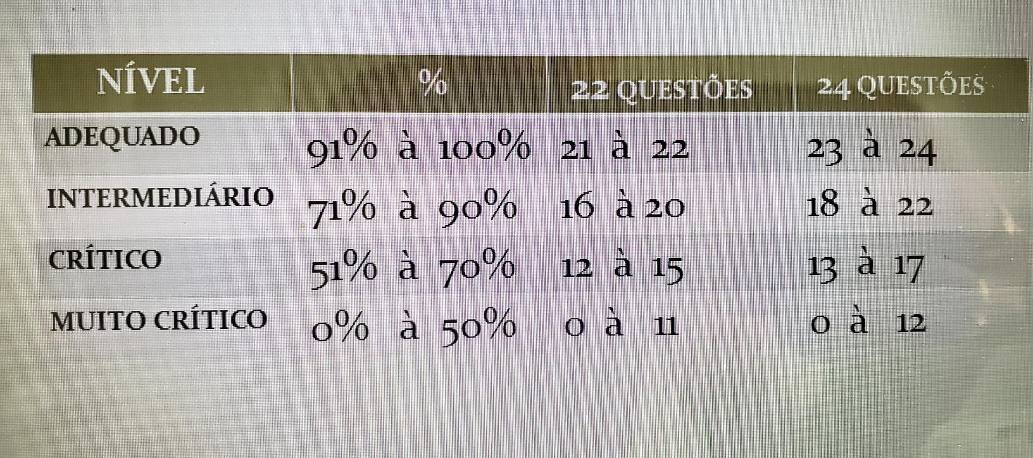
Acompanhamento de resultados
Níveis de aprendizagem
Monitoramento da Frequência

Slide 41
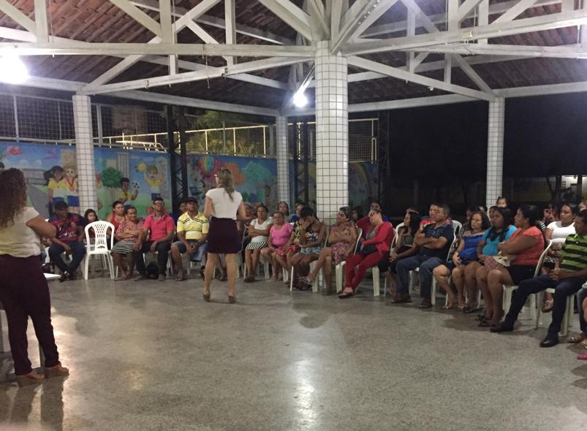
Acompanhamento de resultados
Quadro de metas e plano de ação
Monitoramento da Frequência
Construção coletiva;
Definição de metas audaciosas mas atingíveis;
Elaboração de estratégias de intervenção
- Professor;
- Coordenação;
- Direção.

Slide 42
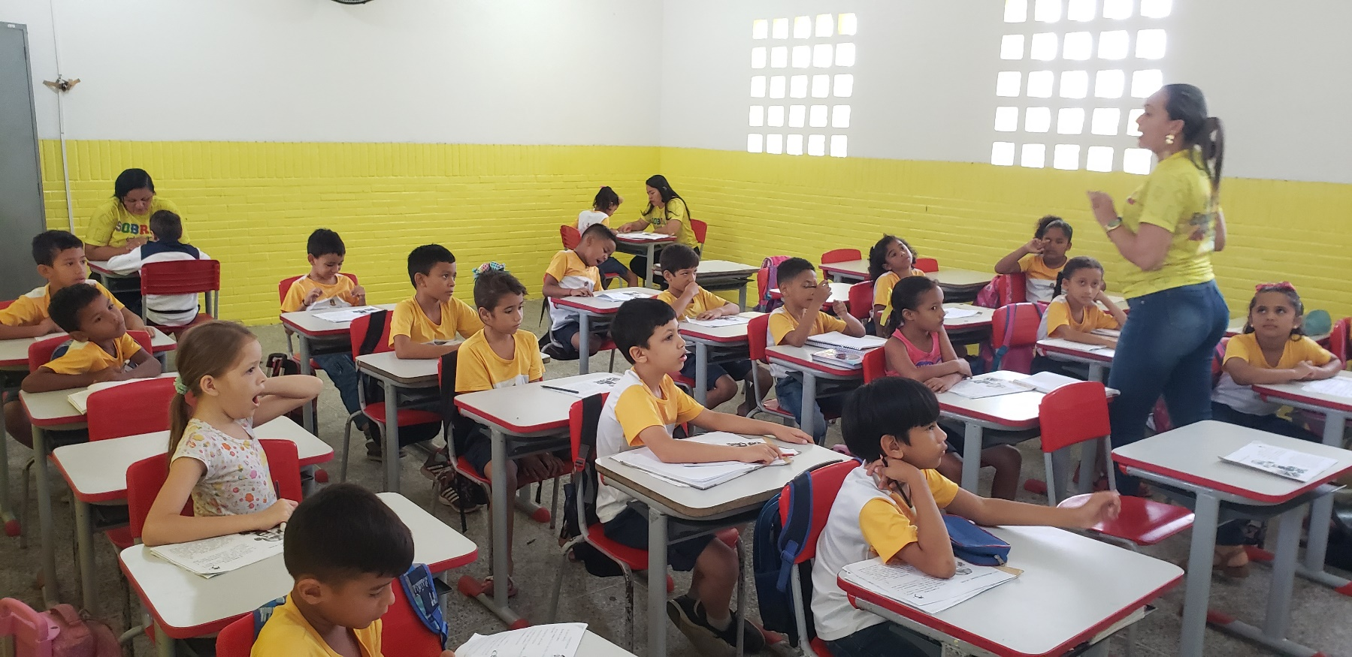
Acompanhamento de resultados
Rotina da sala de aula
Monitoramento da Frequência
Estruturada pela rede;
Reconstrução coletiva;
Personalizada para atender a realidade da turma e seu respectivo nível de aprendizagem;
Norteadora para plano
de aula;
Flexível

Slide 43
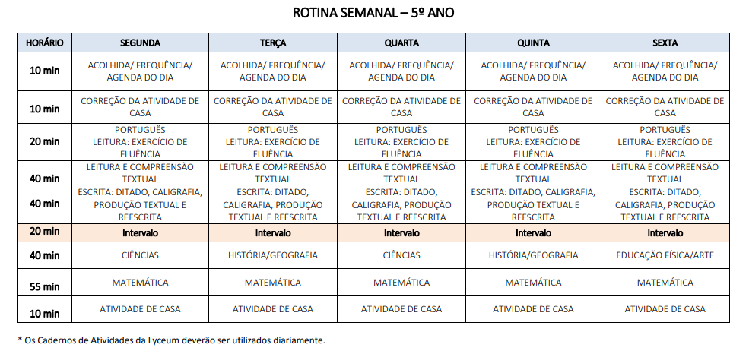
Acompanhamento de resultados
Modelo de rotina
Monitoramento da Frequência

Slide 44
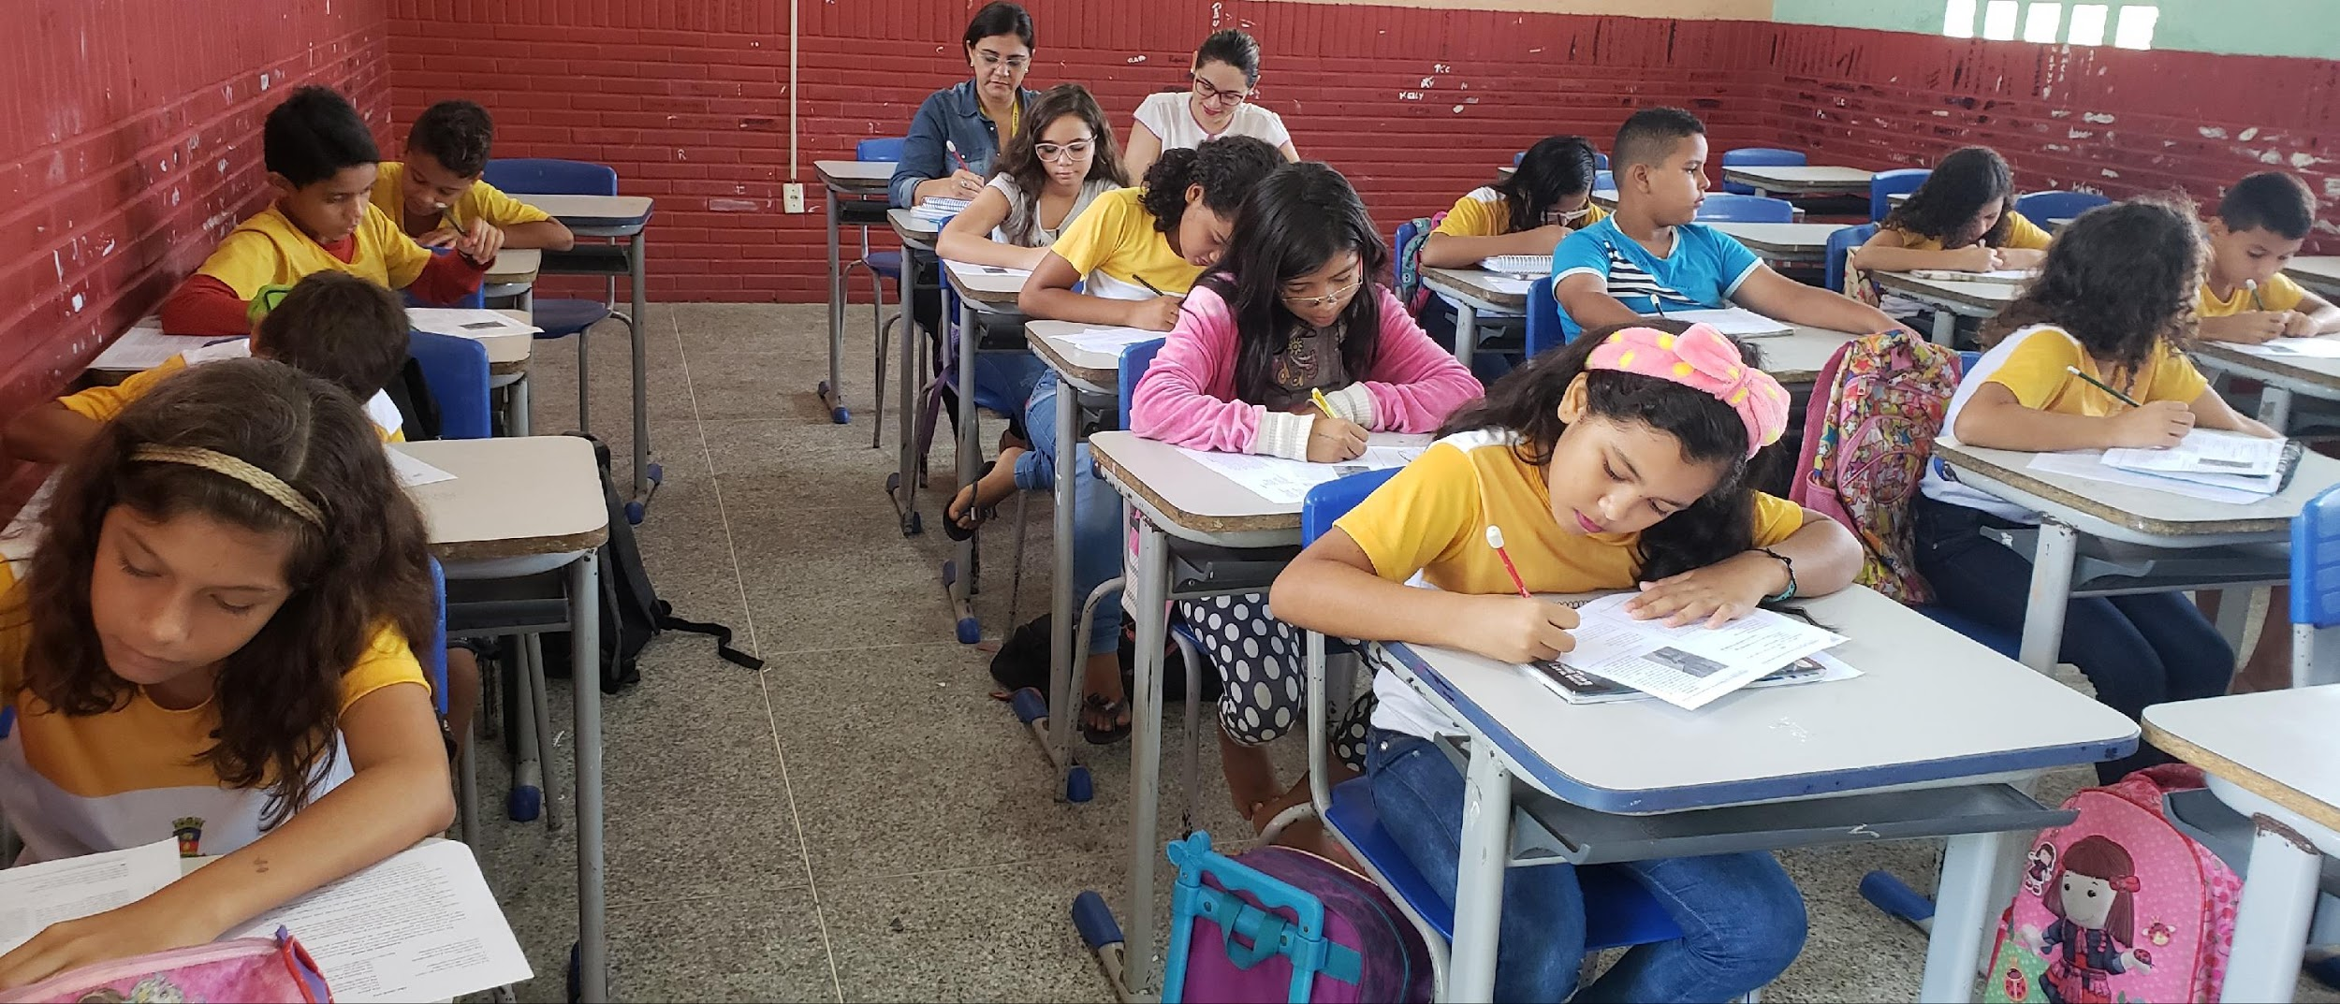
Acompanhamento de resultados
Tutoria pedagógica
Monitoramento da Frequência

Slide 45
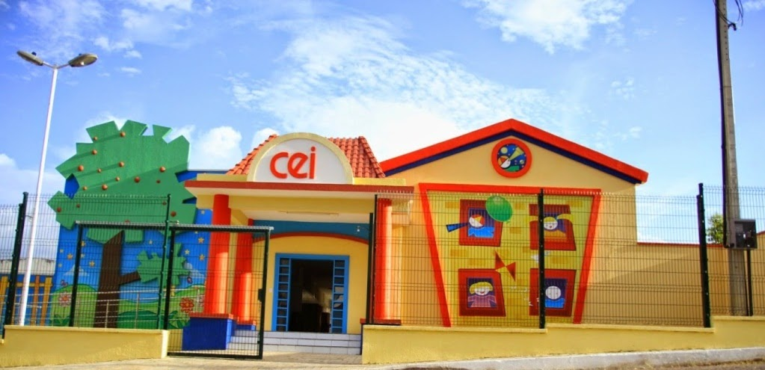
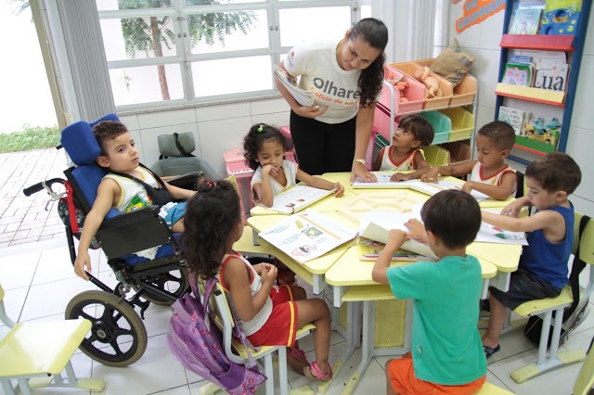
Acompanhamento de resultados
Centros de Educação Infantil
Monitoramento da Frequência
Sobral tem 30 Centros de Educação Infantil (CEI);
Universalizou o atendimento à pré-escola (4 e 5 anos);
50% das crianças de 0 a 3 anos em creches – Sobral;
No Brasil, a média de atendimento é 25%

Slide 46
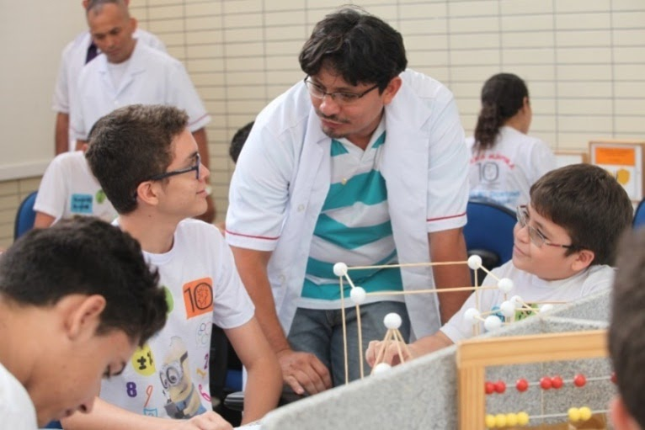
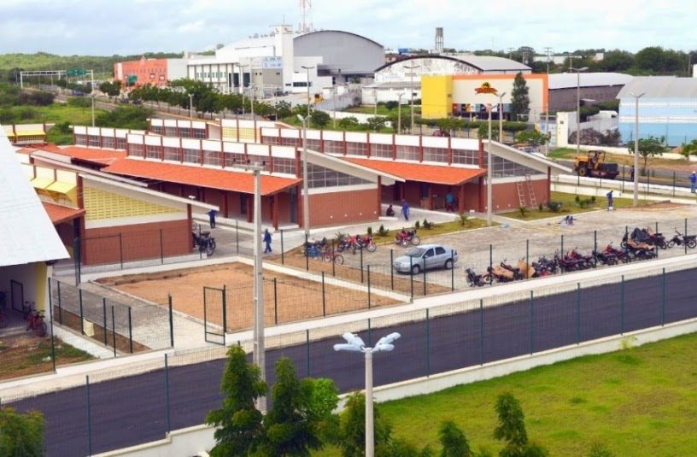
Acompanhamento de resultados
Escola Sobralense de Tempo Integral
Monitoramento da Frequência
A Escola tem um plano de estudos diferenciado, com uma maior carga de trabalho em temas como Projeto de Vida, Protagonismo Juvenil, Introdução à Investigação e Capacitação Humana e competências socioemocionais.

Slide 47
NOVOS DESAFIOS

Slide 48



Acompanhamento de resultados
Novos Documentos Curriculares
Monitoramento da Frequência

Slide 49

Acompanhamento de resultados
Monitoramento da Frequência

Slide 50



Acompanhamento de resultados
Ciências
Leitura
Monitoramento da Frequência
Matemática
530
493
10% melhores
493
490
482
488
10% melhores
10% melhores
427,42
Média de
Sobral
411,16
Média de
Sobral
407
401
377
375,3
Média de
Sobral
336
10% piores
315
10% piores
261
10% piores

Slide 51
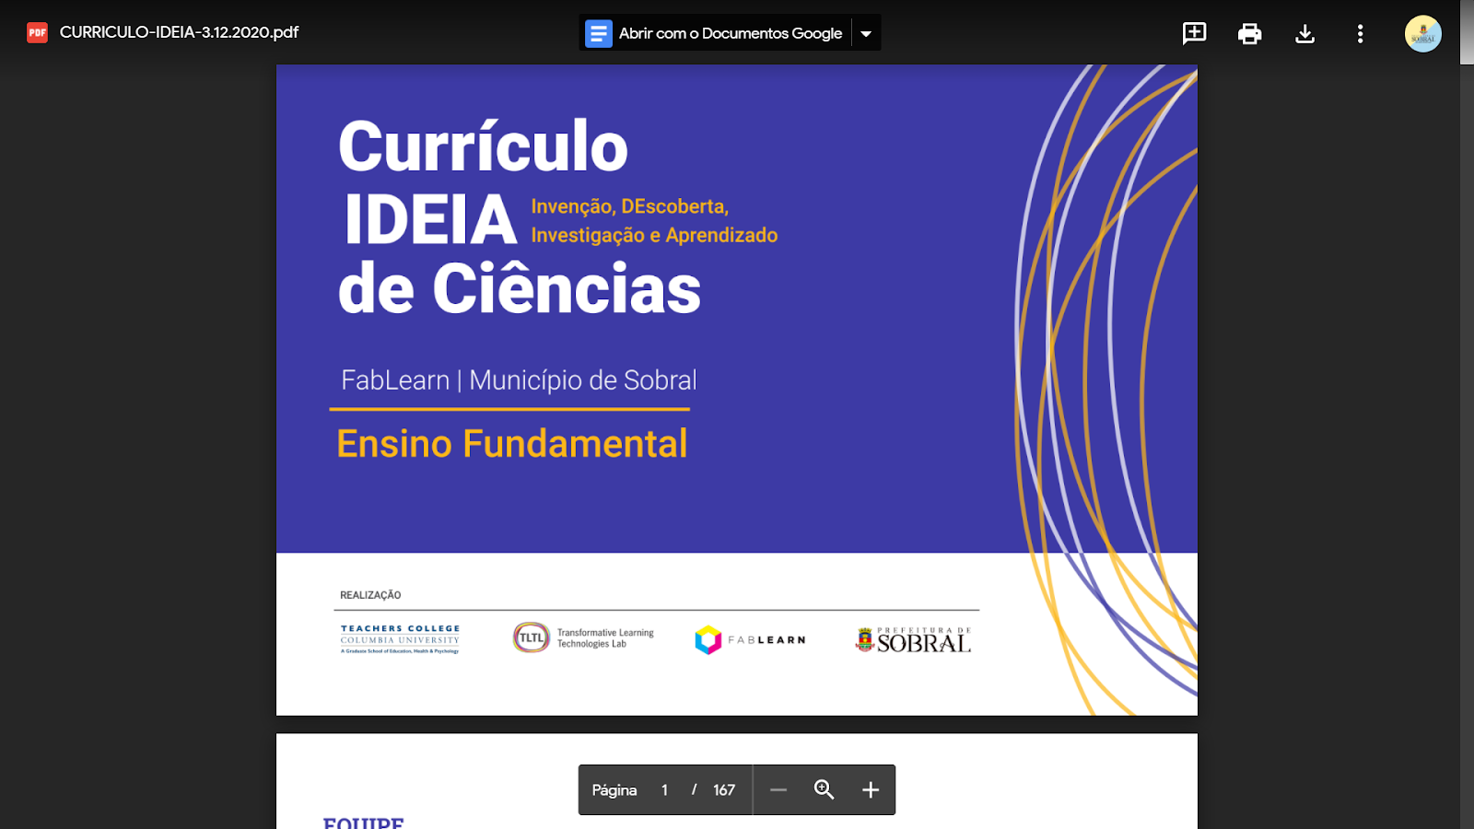
Acompanhamento de resultados
Currículo de Ciências
Monitoramento da Frequência

Slide 52
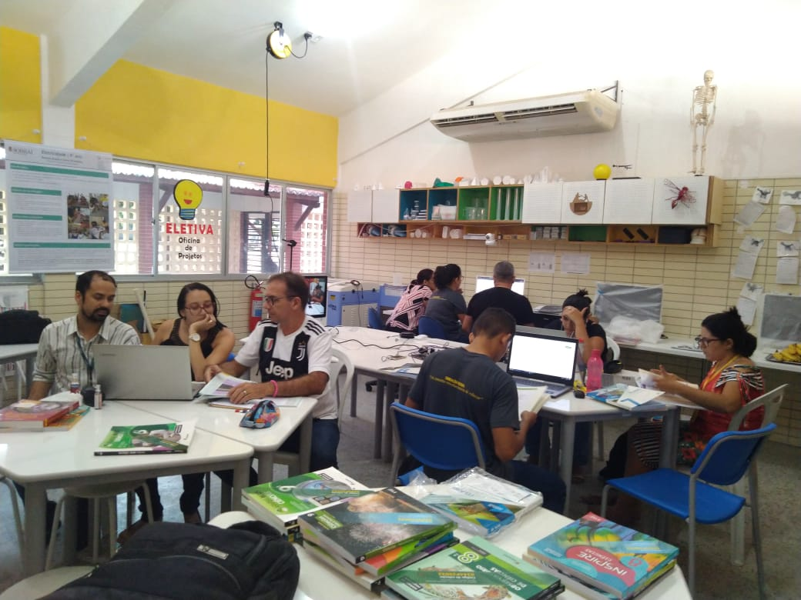
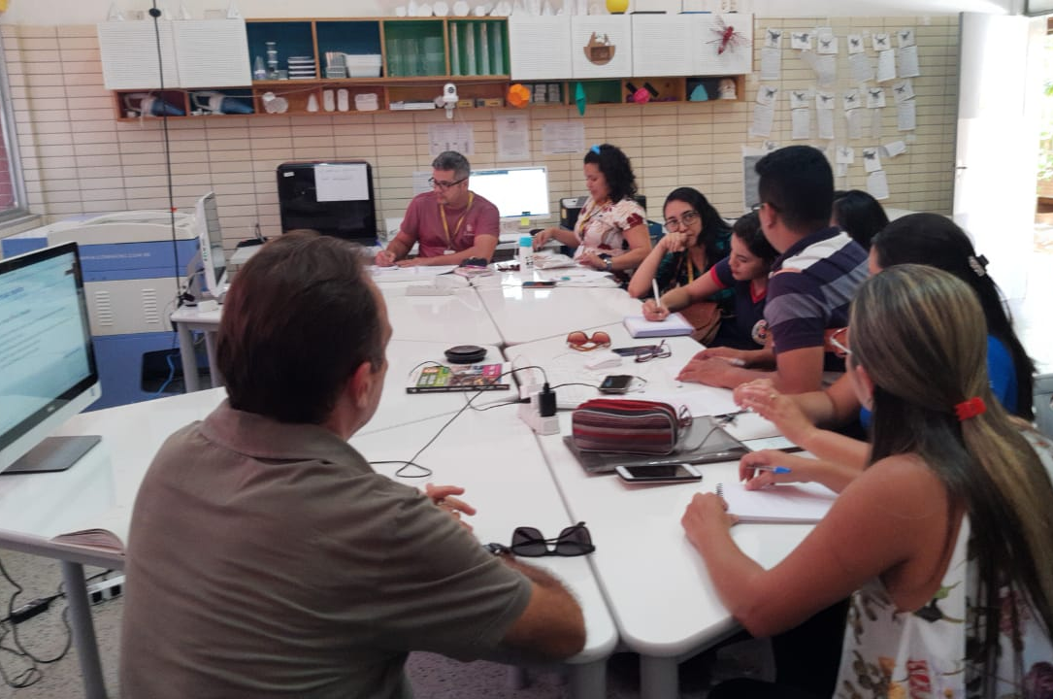
Acompanhamento de resultados
Currículo de ciências na prática
Monitoramento da Frequência
Sobral inicia a escrita de um novo documento curricular para a disciplina de ciências, olhando para currículos internacionais e nacionais, a saber, a BNCC.

Slide 53
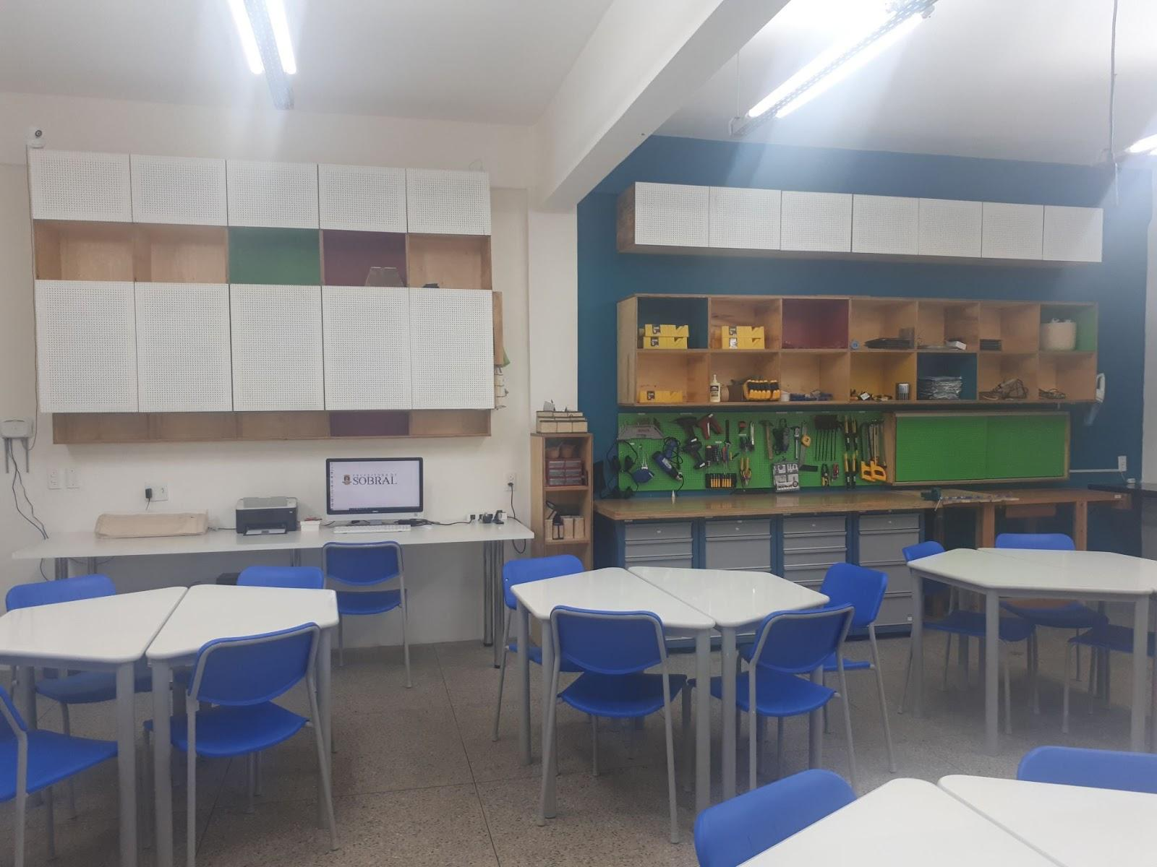
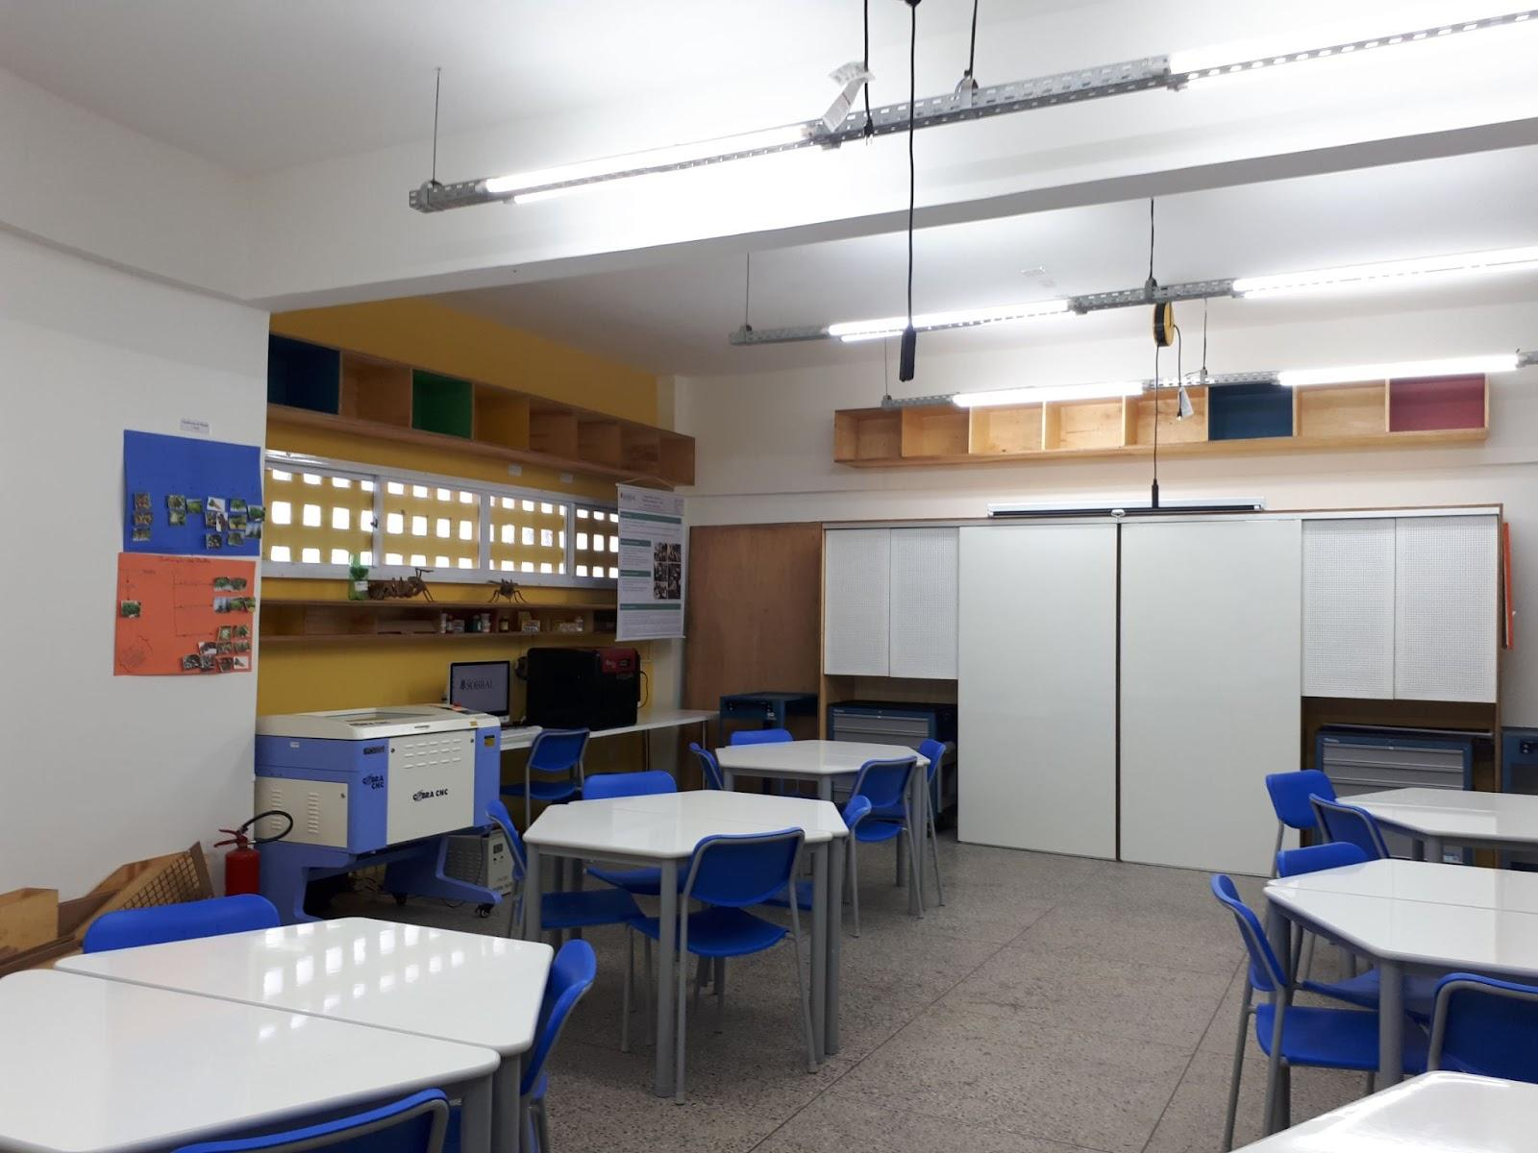
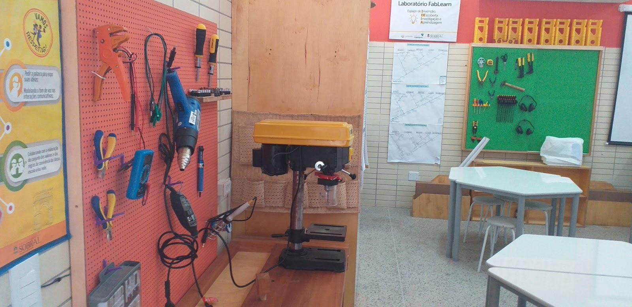
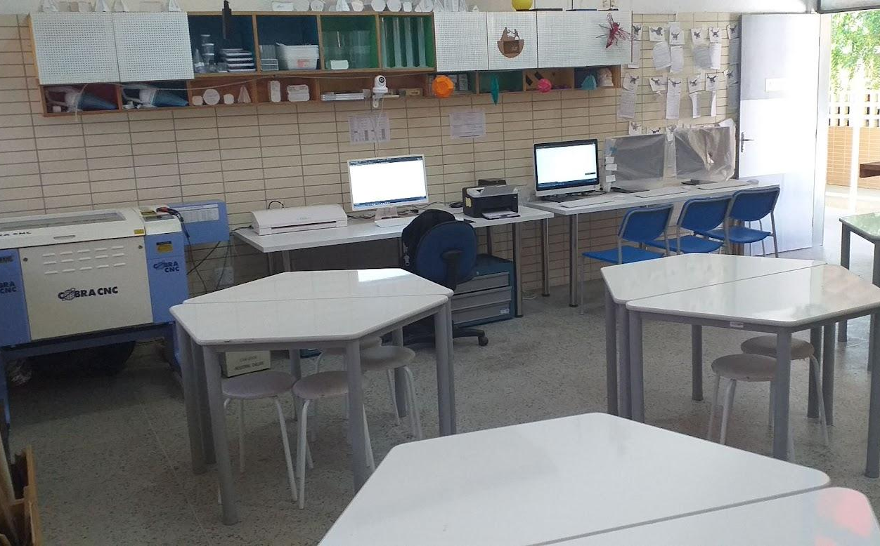
Acompanhamento de resultados
Currículo de ciências na prática
Monitoramento da Frequência

Slide 54



Acompanhamento de resultados
Laboratórios
Monitoramento da Frequência
Palácio de Ciências e Línguas
ETI Maria Dias Ibiapina

Slide 55

Acompanhamento de resultados
Competências Socioemocionais
Monitoramento da Frequência
Anos Iniciais

Slide 56

Acompanhamento de resultados
Competências Socioemocionais nas escolas
Monitoramento da Frequência

Slide 57

Acompanhamento de resultados
Competências Socioemocionais nas escolas
Monitoramento da Frequência

Slide 58

Acompanhamento de resultados
Competências Socioemocionais nas escolas
Monitoramento da Frequência

Slide 59



Acompanhamento de resultados
Matrícula - Escolas - Estrutura
Laboratório Maker Espiral
Monitoramento da Frequência

Slide 60

Receita para o sucesso educacional de Sobral
Acompanhamento de resultados
Monitoramento da Frequência
Fonte: Relatório do banco Mundial, com base em informações coletadas e em debates com formuladores de políticas públicas de Sobral.

Slide 61
Acompanhamento de resultados
Matrícula - Escolas - Estrutura
Unidades Escolares em Sobral
Monitoramento da Frequência
30 Centros de Educação Infantil
10 Escolas especialistas na modalidade Fundamental I
6 Escolas especialistas na modalidade Fundamental II
13 Escolas em Tempo Integral na modalidade Fundamental II
20 Escolas mistas nas modalidades Educação Infantil e Fundamental I
5 Escolas mistas de Fundamental I e II
1 Escola mista na modalidade Educação Infantil, Fundamental I e II
Dessas, 51 estão localizadas na sede do município e 32 situadas nos distritos da cidade.

Slide 62

Acompanhamento de resultados
Matrícula - Escolas - Estrutura
Unidades Escolares em Sobral
Monitoramento da Frequência
OBRIGADA!

Slide 63

MAIARA MELO
maiara@edu.sobral.ce.gov.br
(88) 9.9697-0087

